Slide 1


Slide 2

روان شناسی رشد کودک (3 واحد نظری)
Child Developmental Psychology

Slide 3

دانشگاه فرهنگیان
نیمسال دوم
99-98
گروه علوم تربیتی

Slide 4
ارزشیابی درس:
ارزشیابی پایانی: آزمون مباحث نظري 12 نمره
ارزشیابی فرایند: فعالیت کلاسی و تکالیف عملکردي 8 نمره
گروه علوم تربیتی

Slide 5

منظور از رشد در دوره کودکی چیست؟

Slide 6
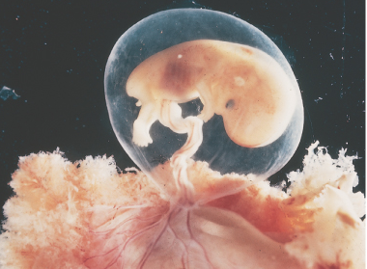

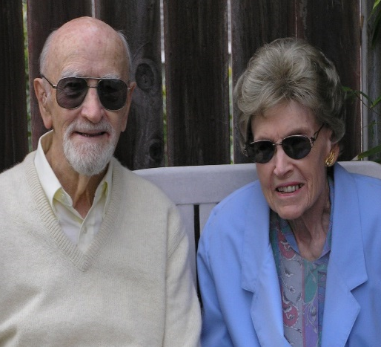
Developmental Psychology studies age-related changes in behavior and mental processes from conception to death.

Slide 7

Developmental psychology is the scientific study of how and why human beings change over the course of their life.
Originally concerned with infants and children, the field has expanded to include adolescence, adult development, aging, and the entire lifespan.
Developmental psychologists aim to explain how thinking, feeling, and behaviors change throughout life

Slide 8
Developmental Psychology
Studying Development:
Physical Development
Cognitive Development
Social-Emotional Development

Slide 9
Developmental Psychology
Within these three dimensions are a broad range of topics including:
motor skills,
executive functions,
moral understanding,
language acquisition,
social change,
personality,
emotional development,
self-concept, and identity formation.

Slide 10
دلایل مطالعه رشد؟؟؟؟

Slide 11
دلایل مطالعه رشد
کنجکاوی علمی در مورد تغییرات نوباوگی تا پیری
فشارهای اجتماعی برای زندگی بهترافراد
برای مثال، شروع آموزش همگانی دراوایل این قرن باعث شد که بدانیم چه چیزی و چگونه باید به کودکان در سنین مختلف، تدریس کنیم.

Slide 12
دلایل مطالعه رشد
پژوهش در مورد انسان نسبتاً جدید است. بررسی کودکان تا اوایل قرن بیستم شروع نشده بود. تحقیق در مورد رشد بزرگسالی، پیری، و تغییر در دوره زندگی فقط در دهه 1960 و 1970 آغاز شد.
با این حال، دیدگاه های مربوط به این که چگونه افراد رشد و تغییر می کنند، قرن ها وجود داشته اند و هنگامی که این دیدگاه ها با پژوهش ترکیب شدند، به ساختن «نظریه های رشد» الهام بخشیدند.

Slide 13
موضوعات پیشنهادی برای کنفراس کلاسی
Feature 1
Feature 2
Feature 3
رشد حرکتی
Feature 2
Feature 3

Slide 14
نظریه و ضرورت آن

Slide 15
شکل گیری نظریه
نظریه در خلا به وجود نمی آید بلکه مبتنی است بر یک سلسله اصول و پایه های تاریخی، اجتماعی، فلسفی و شخصی
نظریه، شخصیت نظریه پرداز و نیازهای او را منعکس می کند.
محصول زمانی است که طی آن به ظهور می رسد.
روح زمان (نیروهای اجتماعی و تاریخی) خود را منعکس می کند.

Slide 16
تعریف نظریه
نظریه مجموعه‌ای از سازه‌ها (مفاهیم) تعاریف و گزاره‌های به هم مرتبط است که از طریق مشخص ساختن روابط بین متغیرها، با هدف تبیین و پیش بینی پدیده‌ها دید نظام یافته‌ای از پدیده‌ها ارایه می کند.
نظریه پردازی، فرایند توصیف وتبیین هر چه دقیق تر و درست تر پدیده های جهان است.
نظریه، مثل مدل معرف واقعیت است، ولی عین واقعیت نیست بنابراین نباید آن را با خود واقعیت اشتباه کرد.

Slide 17
خصوصیات و فواید نظریه
نظریه باید توانایی تعیین حقایق مورد مشاهده مربوط به یک مسئله را داشته باشد باید توصیف و تعیین کند چرا یک پدیده تحت یک شرایط خاص اتفاق می‌افتد.
یک نظریه باید با حقایق مورد مشاهده شده و با بدنه دانش مغایرت نداشته باشد.
نظریه باید ابزارهای لازم را برای آزمون خود داشته باشد به این معنی که در صورت تأیید باید بتوان فرضیه‌های دیگری از آن استنتاج کرد و پیامدهای آن را پیش‌بینی کرد.

Slide 18
خصوصیات و فواید نظریه
سازگاری درونی و بیرونی (نامتناقض).
ایجاز(عدم پیچیدگی در ماهیت یا تبیینات پیشنهاد شده).
مفید بودن یا كارایی (پدیده های قابل مشاهده را شرح و تبیین می كند).
قابلیت رد و تأیید تجربی دارد.
بر اساس آزمایشات یا تجربیات كنترل شده و قابل تكرار استوار است.

Slide 19
خصوصیات و فواید نظریه
پیشرو است(تمام آنچه را كه نظریه های پیشین و نیز بیشتر از آن را در اختیار می گذارد).
آزمایشی است(روا می دارد كه عدم صحت آن آشكار شود اما ادعای قطعیت نكند؛ به عبارتی نظریه تن به ابطال می دهد اما ادعای قطعیت نمی كند).
قابلیت تصحیح دارد و از دینامیسم درونی برخوردار است(همپای پوشش دادن داده های جدید، خود نظریه نیز تغییر و اصلاح می پذیرد).

Slide 20
نظریه های رشد
در حوزه رشد انسان، نظریه های متعددی وجود دارند که دیدگاه های آنها در مورد افراد و نحوه ای که تغییر می کنند، بسیار متفاوت هستند.
به علاوه انسان ها موجودات پیچیده ای هستند؛ آنها از لحاظ بدنی، روانی، هیجانی، اخلاقی و اجتماعی تغییر می کنند.
تاکنون هیچ نظریه ی واحدی نتوانسته است تمام جنبه های رشد انسان را توضیح دهد.

Slide 21
نظریه های رشد
نظریه ها به دو دلیل ابزارهای مهمی هستند:
چارچوب منظمی را برای مشاهدات ما فراهم می کنند.
مبنای دقیقی را برای اقدام عملی تامین می کنند.

Slide 22
موضوعات اصلی رشد

Slide 23

Studying Development– Key Theoretical Debates
Nature vs. Nurture or nativism versus empiricism
heredity vs. environment
Continuity vs discontinuity
continuous and gradual vs. periods of abrupt
change and then periods of little change.
Stability vs. Change- characteristics
maintained vs. characteristics different.

Slide 24
Is development continuous or discontinuous?

Slide 25
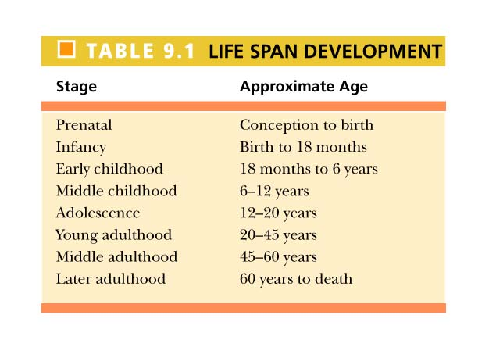

Slide 26
موضوعات اساسی رشد
آیا تأثیر عوامل ارثی بر رشد مهم تر است یا تأثیر عوامل محیطی؟
آیا دوره رشد پیوسته است یا ناپیوسته؟
آیا یک دوره رشد تمام افراد را مشخص می کند یا چند دوره احتمالی وجود دارد؟

Slide 27
رشد پیوسته است یا ناپیوسته؟
یک دیدگاه بر این باور است که نوباوگان و کودکان خیلی شبیه بزرگسالان به دنیا پاسخ می دهند، تفاوت بین فرد بالغ و نابالغ صرفاً به مقدار یا پیچیدگی مربوط می شود.
طبق دیدگاه دوم نوباوگان و کودکان، روش های منحصر به فردِ فکر کردن، احساس کردن، و رفتار کردن دارند که کاملاً با روش های بزرگسالان تفاوت دارند.

Slide 28
یک دوره رشد یا چند دوره رشد وجود دارد؟
همیشه فرض شده است که مراحل رشد در افراد و فرهنگ ها همگانی هستند؛ یعنی نظریه پردازان مرحله ای فرض می کنند که افراد در همه جا، زنجیره رشد یکسانی را طی می کنند.
با این حال، حوزه رشد انسان به طور فزاینده ای به حدی رسیده است که؛ کودکان و نوجوانان در موقعیت های متفاوتی زندگی می کنند؛ یعنی آنها ترکیبی از موقعیت های شخصی و محیطیِ منحصر به فردی را تجربه می کنند.

Slide 29
طبیعت یا تربیت؟
طبیعت: استعدادهای فطری- زیستی است.
تربیت: نیروهای پیچیده دنیای مادی و اجتماعی است که بر ساخت زیستی و تجربیات روان شناختی ما، قبل و بعد از تولد تأثیر می گذارند.
موضع نظریه درباره نقش های طبیعت و تربیت بر نحوه ای که تفاوت های فردی را توجیه می کند، تأثیر می گذارد.

Slide 30
Studying Development (Continued)
What position on these debates is correct?
The interactionist perspective, which recently evolved into the biopsychosocial model.
Biological
Social
Psychological

Slide 31
پهنه عمر: دیدگاهی متعادل (Life Span)
در این دیدگاه، رشد به صورت «سیستمی پویا» در نظر گرفته می شود؛ فرایندی که پیوسته جریان دارد و از لقاح تا مرگ گسترش می یابد و شبکه پیچیده تأثیرات زیستی، روان شناختی، و اجتماعی آن را شکل می دهد.

Slide 32
پهنه عمر: دیدگاهی متعادل (Life Span)
چهار فرض دیدگاه «عمر»
رشد:
دائمی و مادام العمر
چند بعدی و چند جهتی
بسیار انعطاف پذیر
چندین نیروی مؤثر(چندموقعیتی)، با هم بر آن تأثیر دارند.

Slide 33
پهنه عمر: دیدگاهی متعادل (Life Span)
دائمی و مادام العمر
هیچ دوره سنی از نظر تاثیر بر روند زندگی برتر نیست.
رویدادهایی که در هردوره عمر رخ می دهند، می توانند تاثیر برابری در مسیر آینده داشته باشند.

Slide 34
پهنه عمر: دیدگاهی متعادل (Life Span)
رشد چند بعدی و چندجهتی
چندبعدی (آمیزه ای از نیروهای زیستی، روانی و اجتماعی)
چندجهتی: 1- رشد به بهبود عملکرد محدود نمی شود، رشد در تمام دوره ها به صورت پیشرفت و افول جلوه گر می شود 2- تغییر علاوه بر این که در طول زمان چند جهتی است، در یک زمینه واحد رشد هم چندجهتی است.

Slide 35
پهنه عمر: دیدگاهی متعادل (Life Span)
بسیار انعطاف پذیر
رشد در تمام سنین کاملا شکل پذیر است. عملکرد عقلانی با افزایش سن انعطاف پذیر می ماند. افراد سالخورده به آموزش های ویژه پاسخ می دهند.
استعاره پروانه (دگرگونی و توانایی مستمر) تصویر دقیق تری از تغییر در طول عمر را رایه می دهد.

Slide 36
رشد تحت تاثیر عوامل متعددی قرار دارد که بر یکدیگر تاثیر می گذارند
تاثیرات مربوط به سن
تاثیرات بافت اجتماعی- تاریخی

Slide 37
رشد تحت تاثیر عوامل متعددی قرار دارد که بر یکدیگر تاثیر می گذارند
تاثیرات مربوط به سن
رویدادهایی که قویاً با سن ارتباط دارند و بنابراین می توان پیش بینی کرد که چه موقعی اتفاق می افتند و چه مدت ادامه می یابند، تاثیرات مربوط به سن نامیده می شوند.
مثال:افراد مدت کوتاهی بعد از اولین سالگرد تولد خود راه می روند،در حدود 12 تا 14 سالگی بالغ می شوند.

Slide 38
رشد تحت تاثیر عوامل متعددی قرار دارد که بر یکدیگر تاثیر می گذارند
تاثیرات مربوط به تاریخ
رشد عمیقاً تحت تاثیر نیرو هایی قرار دارد که منحصر به دوره ی تاریخی خاصی هستند.
تاثیرات مربوط به تاریخ توضیح می دهند که چرا افرادی که تقریباً در یک دوره به دنیا آمدند،شباهت هایی با هم دارند که آنها را از کسانی که در دوره های دیگر به دنیا آمده اند متمایز می کنند.

Slide 39
رشد تحت تاثیر عوامل متعددی قرار دارد که بر یکدیگر تاثیر می گذارند
تاثیرات مربوط به تاریخ
مثال: هر نسل، در واکنش به رویدادهای خاص عصری که در آن زندگی می¬کند، مثلاً بحران اقتصادی یا سیاسی، جنگ، شکوفایی اقتصادی و … تمایل دارد شیوۀ تفکر و زندگی خاصی داشته باشد.

Slide 40
رشد تحت تاثیر عوامل متعددی قرار دارد که بر یکدیگر تاثیر می گذارند
تاثیرات غیرهنجاری
هنجاری یعنی معمولی یا عادی. تاثیرات مربوط به سن و به تاریخ هنجاری هستند زیرا هر یک بر تعداد زیادی از افراد به شیوه مشابه تاثیر می گذارند.
تاثیرات غیر هنجاری رویداد های غیر عادی هستند، رویدادهایی را شامل می¬شود که جریان زندگی شخص را تغییر می¬دهند، از جدول زمان بندی قابل پیش بینی تبعیت نمی کنند. درنتیجه آنها چند جهتی بودن رشد را افزایش می دهند.

Slide 41
فرایندهای رشد
سه فرآیند رشد: بزرگ شدن، پخته شدن و سازگار شدن
رشد جسمی: بزرگ شدن.یکی از ویژگی¬های بسیار آشکار آغاز رشد، افزایش قد و وزن است که معمولاً رشد جسمی نامیده می شود.
رشد به فرایندهای فیزیولوژیک و متابولیک(سوخت و ساز بدن) وابسته است.

Slide 42
فرایندهای رشد
سه فرآیند رشد: بزرگ شدن، پخته شدن و سازگار شدن
پختگی: رسش. پختگی جنبه ی دیگری از رشد است. پختگی به تحقق کم و بیش خودکار توانایی بالقوۀ زیستی، طبق یک نظم تعیین شده و برگشت ناپذیر، وابسته است.
رشد جسمی و پختگی هر دو تغییرات زیستی به همراه می¬آورند.

Slide 43
فرایندهای رشد
سه فرآیند رشد: بزرگ شدن، پخته شدن و سازگار شدن
تفاوت رشد جسمی و پختگی:
رشد جسمی از افزایش سلولها و بافتهای ارگانیسم به وجود می¬آید، در حالی که پختگی به رشد اندامها و اعضای ارگانیسم، تا زمانی که تواناییهای عملکرد مطلوب خود را، بر اساس مرحلۀ رشد آنها، به دست آوردند، وابسته است.
به عبارت دیگر، پختگی یعنی تحقق الگوهای رفتاری، الگوهایی که ژنتیک برنامه¬ریزی کرده است.

Slide 44
فرایندهای رشد
سه فرآیند رشد: بزرگ شدن، پخته شدن و سازگار شدن
تفاوت رشد جسمی و پختگی:
رشد جسمی نشان می¬دهد که ار گانیسم با گذشت زمان بزرگتر می¬شود.
در حالی که بر اثر پختگی، ارگانیسم به شایستگی¬ها و توانایی¬های تازه دست می¬یابد.
این دگرگونیها، دست کم در موقعیتهای بهنجار، نسبتاً مستقل از رویدادهایی است که در محیط اطراف به وقوع می¬پیوندد.

Slide 45
فرایندهای رشد
سه فرآیند رشد: بزرگ شدن، پخته شدن و سازگار شدن
یادگیری:سازگار شدن.
یادگیری بعد دیگری از رشد است. یادگیری یعنی تغییرات کم و بیش دایمی رفتار که بر اثر تجربه به وجود می¬آید. یادگیری در تمام طول زندگی حاصل می¬شود: در خانواده، در بین دوستان، در مدرسه، در کار و در بسیاری محیط های دیگر.

Slide 46
فرایندهای رشد
سه فرآیند رشد: بزرگ شدن، پخته شدن و سازگار شدن
یادگیری:سازگار شدن.
یادگیری به رشد جسمی و پختگی وابسته است، زیرا، بر اساس مراحل رشد، ارگانیسم آماده می¬شود یا آماده نمی¬شود تا برخی فعالیتهای بدنی یا ذهنی را انجام بدهد.

Slide 47
تاریخچه روانشناسی رشد
قرن وسطی( از قرن ۶ تا ۱۵میلادی)
نظریه فرم یافتگی پیشین:کودکی را به عنوان یک دوره مجزا قبول نداشتند و می گفتند فقط از لحاظ فیزیکی متفاوت اند.
قرن شانزدهم:
برای رام کردن و تربیت کردن کودکان باید تنبیه شوند و تنبیه باعث شکوفایی عقل می شود.

Slide 48
آغاز بررسی علمی کودک (scientific Beginnings)
Scientific study of development dates back to the late nineteenth and early twentieth centuries. Early observations of human change were soon followed by improved methods and theories.

Slide 49
آغاز بررسی علمی کودک (scientific Beginnings)
در اروپای قرون وسطی، کودکی به صورت دوره ای مجزا از بزرگسالی در نظر گرفته می شد.
نقاشان کودکان را اغلب در لباس های شل وراحت در حال بازی کردن و نگاه کردن به بزرگسالان ترسیم می کردند. کتاب ها حاوی اصطلاحاتی بودند که کودکان را از سایرافراد متمایز می کردند.
در قرن شانزدهم، این عقیده وجود داشت که کودکان بطور فطری شرور و لجوج هستند.

Slide 50

آغاز بررسی علمی کودک (scientific Beginnings)
جان لاک
جان لاک کودک را به صورت لوح سفید در نظر داشت.
طبق این دیدگاه کودکان در ابتدا چیزی نیستند، تجربه شخصیت آنها را شکل می دهد.
او رشد را به صورت پیوسته در نظر داشت. او طرفدار تربیت بود: نیروی محیط در شکل دادن کودک.
در فلسفه لاک، کودکان در شکل دادن سرنوشت خود نقش کمی دارند.

Slide 51
آغاز بررسی علمی کودک (scientific Beginnings)
خلاصه دیدگاه جان لاک
رشد به صورت پیوسته است.
طرفدار دیدگاه تربیت در رشد است.
کودک در جریان رشد منفعل است.
تداعی، تکرار، تقلید و پاداش و تنبیه چهار روش محیطی موثر است.
بهترین پاداش تحسین و بهترین تنبیه عدم تایید است.
هدف تعلیم و تربیت، خویشتن داری است.

Slide 52
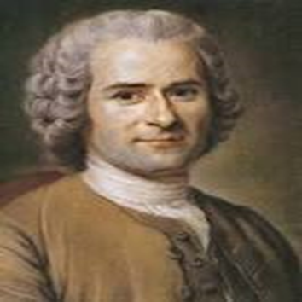
آغاز بررسی علمی کودک (scientific Beginnings)
ژان ژاک روسو
نظریه جان لاک ( آموزش بزرگسالان) را رد کرد.
اعتقاد داشت که کودکان به طور طبیعی از موهبت درک درست و غلط و برنامه ای فطری برای رشد منظم و سالم برخوردارند.
روسو رشد را به صورت فرایندی ناپیوسته و مرحله ای در نظر داشت که از روند واحد و یکپارچه ای تبعیت می کند که طبیعت آن را برنامه ریزی کرده است.

Slide 53
آغاز بررسی علمی کودک (scientific Beginnings)
ژان ژاک روسو
آرای تربیتی روسو در یکی از مهم ترین آثار او به نام "امیل" منعکس شده است.
امیل یک مانیفست داستان واره از اندیشه های روسو در باب تعلیم و تربیت کودکان است.
امیل یک کودک یتیم است و برای تعلیم و تربیت به یک معلم سپرده شده است.
معلم در خصوص تربیت امیل نظرات منحصر به فردی دارد او امیل را به روستای دوردستی و به دور از اجتماع انسانی و روابط اجتماعی می برد.
روسو به شدت معتقد به پاکی سرشت انسانی بود و اینکه آنچه انسان را خراب می کند اجتماع است.

Slide 54
آغاز بررسی علمی کودک (scientific Beginnings)
خلاصه دیدگاه ژان ژاک روسو
کودک مداری
طرح وجود مرحله در رشد (نوباوگی، کودکی، اواخر کودکی و نوجوانی)
طرح مفهوم رسش
رشد به صورت فرایندی ناپیوسته و مرحله ای است.
طرفدار طبیعت دررشد
تاثیرگذاری بر صاحب نظران بعدی رشد (پیاژه، گزل، مونته سوری)

Slide 55
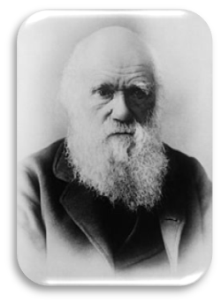
آغاز بررسی علمی کودک (scientific Beginnings)
پدربزرگ مطالعه علمی کودک: چارلزداروین
کتاب اصل انواع، موضوع محوری این کتاب که در سال 1859 منتشرشد، رشد بود.
به عقیده داروین، تحول تکاملی فرد از زمان بسته شدن سلول نطفه تا رشد کامل، تحول تکاملی نوع از آغاز پیدایش تا به امروز را به نمایش می گذارد.

Slide 56
آغاز بررسی علمی کودک (scientific Beginnings)
پدربزرگ مطالعه علمی کودک: چارلزداروین
به عبارتی دیگر، هر موجودی تمامی مراحل پر فراز و نشیبی را که اجداد او از زمان پیدایش موجودات زنده پیموده اند، طی می کند و رشد انسان نیز از این قاعده مستثنی نیست.
تاکید داروین بر ارزش سازگاری ویژگی های جسمانی و رفتاری به نظریه های مهم رشد راه یافته است.

Slide 57
آغاز بررسی علمی کودک (scientific Beginnings)
دوره هنجاری مطالعه رشد: استانلی هال و آرنولد گزل
هال بنیانگذار جنبش مطالعه کودک در اوایل قرن 20 محسوب می شود.
هال و گزل با الهام از داروین رشد را به صورت فرایندی ژنتیکی درنظر گرفتند.
رویکرد هنجاری را در مطالعه رشد عرضه کردند.

Slide 58
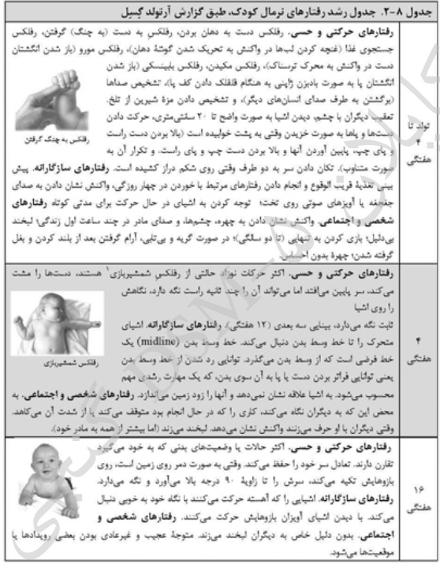
آغاز بررسی علمی کودک (scientific Beginnings)

Slide 59
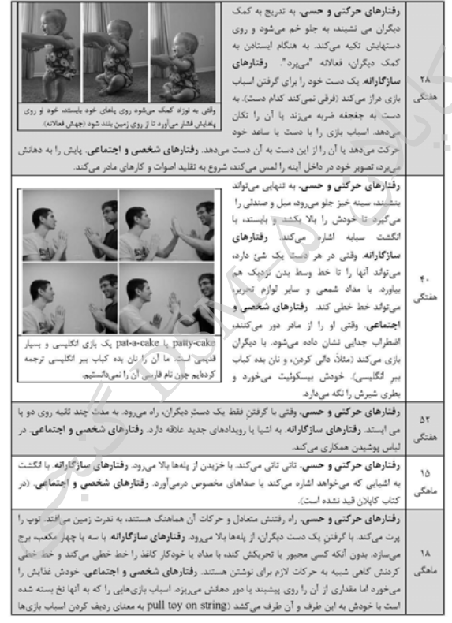
آغاز بررسی علمی کودک (scientific Beginnings)

Slide 60
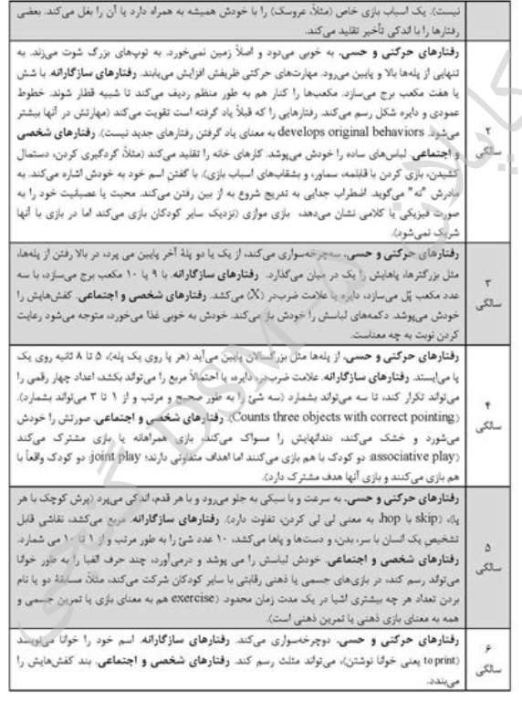
آغاز بررسی علمی کودک (scientific Beginnings)

Slide 61
آغاز بررسی علمی کودک (scientific Beginnings)
The Mental Testing Movement
While Hall and Gesell were developing their theories and methods in the United States, French psychologist Alfred Binet (1857-1911) was also taking a normative approach, but for adifferent reason.

Slide 62
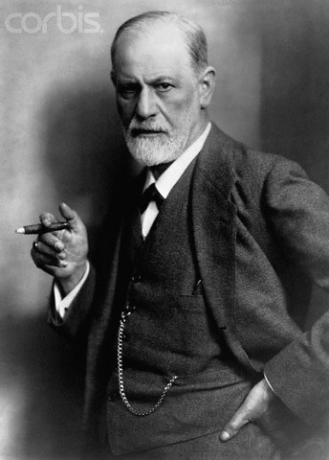
نظریه های اواسط قرن بیستم
دیدگاه فروید
رشد روانی- جنسی

Slide 63
نظریه های اواسط قرن بیستم
دیدگاه روانکاوی
طبق دیدگاه روانکاوی،افراد یک رشته مراحلی را می گذرانند که در آنها با تعارض های بین سایق های زیستی و انتظارات اجتماعی روبه رو می شوند.
نحوه ای که این تعارض ها حل می شود، توانایی افراد را در آموختن، کنار آمدن با دیگران و مقابله کردن با اضطراب،تعیین می کند.

Slide 64
نظریه های اواسط قرن بیستم
Psychosexual stages
oral (0-18 months)
anal (18 months - 3 1/2 years)
phallic (3 1/2 years - 6 years)
latency (6 years - puberty)
genital (puberty - adulthood)

Slide 65
شرح | دوره رشد | مرحله روانی- جنسی
خودِ تازه، فعالیت های مکیدن بچه را به سمت پستان یا شیشه شیر هدایت می کند. اگر نیازهای دهانی به طور مناسب ارضا نشوند امکان دارد که فرد عادت هایی مثل شست مکیدن، ناخن جویدن، و مداد جویدن را در کودکی، و پرخوری و سیگار کشیدن را در بزرگسالی پرورش دهد. | تولد تا 1 سالگی | دهانی
کودکان نوپا و پیش دبستانی از نگهداشتن و رها کردن ادرار و مدفوع لذت می برند. آموزش استفاده از توالت، مسأله مهمی بین والد و فرزند می شود. اگر والدین اصرار داشته باشند که کودکان قبل از این که آمادگی داشته باشند، آموزش ببینند، یا چنان چه آنها توقع خیلی کم داشته باشند، تعارض های مریوط به کنترل مقعد ممکن است به شکل نظم و پاکیزگی بیش از حد یا شلختگی و بی نظمی آشکار شوند. | 1 تا 3 سالگی | مقعدی
هنگامی که کودکان پیش دبستانی از تحریک اندام تناسلی لذت می برند، تعارض ادیپ در مورد پسرها و تعارض الکترا در مورد دختران ایجاد می شود: کودکان نسبت به والدِ جنسِ مخالفِ خود احساس جنسی می کنند. آنها برای اجتناب از تنبیه، این میل را رها کرده و خصوصیات و ارزش های والدِ هم جنسِ خود را می پذیرند. در نتیجه، فراخود شکل می گیرد، و کودکان هر بار که از این معیارها تخلف کنند، احساس گناه می کنند. | 3 تا 6 سالگی | آلتی
غرایز جنسی خفته هستند و فراخود بیشتر رشد می کند. کودک از بزرگسالان و همسالانِ هم جنسِ خارج از خانواده، ارزش های اجتماعی تازه ای را کسب می کند. | 6 تا 11 سالگی | نهفتگی
با فراسیدن بلوغ، تکانه های جنسیِ مرحله آلتی از نو ظاهر می شوند. اگر رشد در طول مراحل پیشین موفقیت آمیز بوده باشد، به ازدواج، رابطۀ جنسی پخته، و به دنیا آوردن فرزندان و بزرگ کردن آنها منجر می شود. این مرحله تا بزرگسالی ادامه می یابد. | نوجوانی | تناسلی

Slide 66
تقسيم بندي روان و سطح هشياري انسان
خودآگاه يا هشيار :(CONSCIOUS)محتواي آن در برگيرنده تمام احساسات، افكار، ادراكات و آرزوهايي كه ما (در زمان حال) از آنها آگاهي داريم (آگاهي در افكار جاري). (10 درصد روان).
نيمه خودآگاه يا نيمه هشيار:(SUBCONSCIOUS) در برگيرنده اطلاعات اندوخته شده و يا همان حافظه سهل الوصول و خاطرات است كه با كمي تلاش مي توانيم به محتويات آن دسترسي پيدا كنيم. (10 تا 15 درصد روان).
ناخودآگاه يا ناهشيار:(UNCONSCIOUS) به منزله انباريست براي احساسات، عقايد، خواسته ها، اميال، خاطرات، آرزوها، روياها، خيال پردازيها و ترس هايي كه به واسطه دردناك بودن، آزار دهنده بودن، اضطراب آور بودن، آسيب زا بودن، تعارض آميز بودن، ناپسند بودن و يا شرم آور بودن سركوب و واپس زده شده اند.
مثل آرزوهاي نامعقول، انگيزه هاي خشونت بار، اميال غير اخلاقي، نيازهاي خودخواهانه، اميال جنسي ناپسند، تجارب شرم آور وغيره. (75 تا 80 درصد روان).

Slide 67

ساختارشخصیت از دیدگاه فروید
نهاد یا او
خود یا من
فراخود یا فرامن

Slide 68
نقد نظریه رشد روانی- جنسی فروید
نخستین نظریه ای بود که بر تاثیر روابط اولیه والدین – کودک بر رشد تاکیدکرد.
بر تأثیر احساس های جنسی در رشد زیاد تأکید کرده است.
آزمایش علمی نظریه فروید دشوار است. مفاهیمی چون «زیست مایه» قابل سنجش و اندازه‌گیری نیستند و در نتیجه نمی‌توان آن‌ها را آزمود.
نظریه فروید بر پایه مطالعات موردی (مشکلات بزرگسالان ثروتمند) است، نه بر روی مشاهده واقعی و مطالعه کودکان.

Slide 69
موضوعات پیشنهادی
تربیت جنسی
دلبستگی: تحول و آسیب شناسی آن
فراگیری زبان دوم و خارجی
رشد حرکتی در سنین مختلف
سوگ و کنار آمدن با آن در کودکان دبستانی
طلاق و تاثیر آن بر کودکان
بازی های دبستانی و تاثیرات آن
سبک های تربیتی والدین
عزت نفس و خودپنداره در کودکان و عوامل تاثیرگذار بر آن ها

Slide 70


Slide 71
نظریه روانی – اجتماعی اریکسون
ویژگی های بارز
مطالعه رشد در تمام عمر
تمرکز بر انسان سالم
توجه به اهمیت احساس هویت در انسان
کوشش برای آمیختن یافته های تجربی و بالینی با بینش فرهنگی و تاریخی

Slide 72
اصول نظریه روانی – اجتماعی اریکسون
مرحله ای بودن رشد
وجود تکلیف یا وظیفه خاصی در هریک ازمراحل
شکل گیری رشد روانی در محیط اجتماعی
هر مرحله پایه و اساس مراحل بعدی است.
تلاش های فرد در هر مرحله در پیوستار بین موفقیت کامل و شکست کامل قرار می گیرد.
تکلیف هر مرحله زمان خاص خود را دارد اما شرایط مراحل بعدی تا حدودی جبران کننده ضعف های قبلی است.

Slide 73
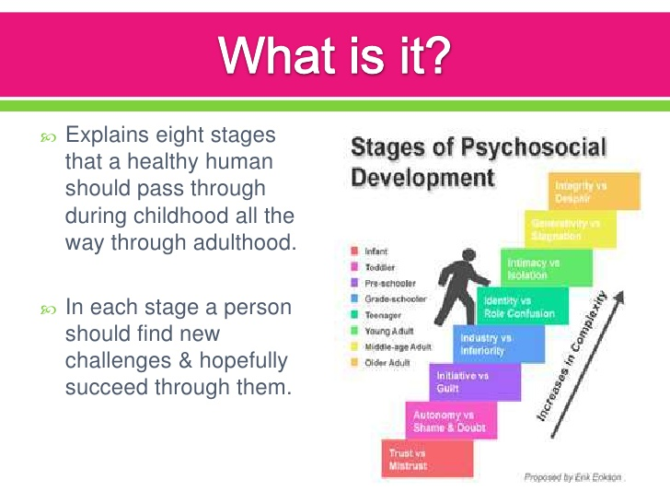

Slide 74
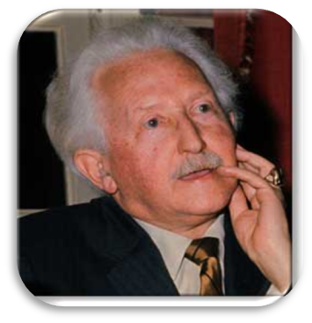
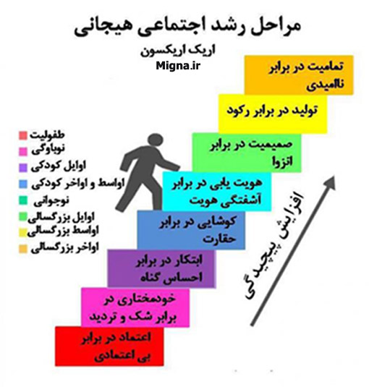
نظریه رشد روانی - اجتماعی اریکسون

Slide 75
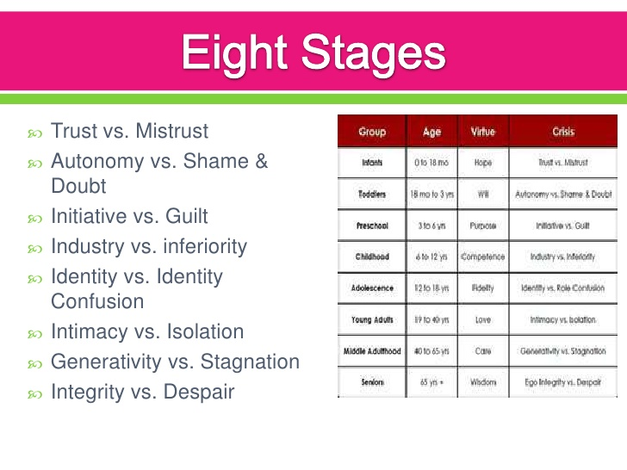

Slide 76
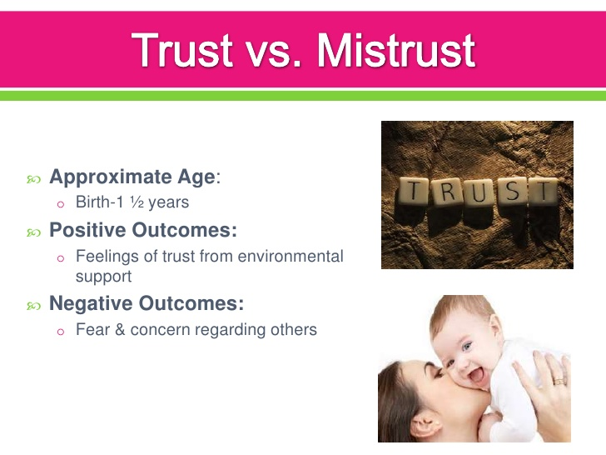

Slide 77
نظریه روانی – اجتماعی اریکسون
شرایط شکل گیری احساس اعتماد
نیازهای نوزاد به صورت مناسب و کافی برآورده شود.
نیازهای اولیه به روشی ثابت و قابل پیش بینی از نظر کودک تامین گردد.

Slide 78


Slide 79
نظریه روانی – اجتماعی اریکسون
کودک در مرحله دوم می خواهد اراده خود را شکل دهد.
این احساس به وجود می آید:
از نظرروان شناختی از والدین خود جداست.
از نظر جسمانی روی حرکات و واکنش های جسمانی خود کنترل دارد.

Slide 80
نظریه روانی – اجتماعی اریکسون
شرایط شکل گیری احساس استقلال
به کودک آزادی عمل داده شود تا تلاش و فعالیت بدنی داشته باشدبا چالش روبرو شود.
اراده اش مورد احترام قرار گیرد.
فراهم ساختن یک چارچوب برای انتخاب های کودک

Slide 81


Slide 82
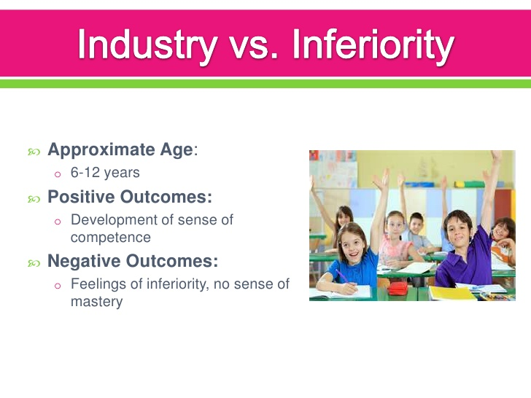

Slide 83


Slide 84

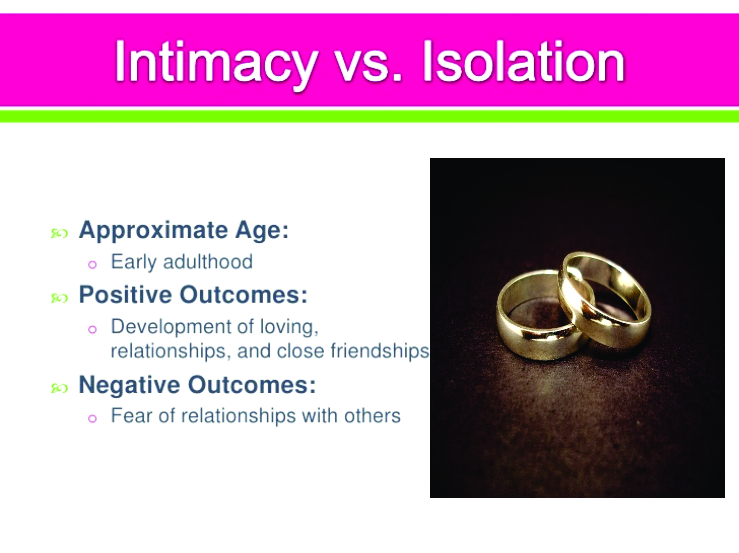


Slide 85


Slide 86

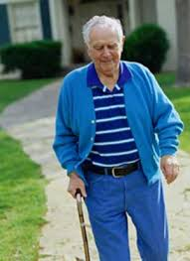


Slide 87
شرح | دوره رشد | مرحله روانی- اجتماعی
نوزادان از مراقبت گرم و پذیرا احساس اعتماد و اطمینان می کنند که دنیا مکان خوبی است. بی اعتمادی زمانی ایجاد می شود که آنها مجبور باشند برای آسایش، مدت زیادی صبر کنند یا با آنها با برخورد خشنی شود. | تولد تا 1 سالگی | اعتماد در برابر بی اعتمادی (دهانی)
کودکان با به کارگیری مهارت های ذهنی و حرکتی، می خواهند خودشان انتخاب کنند و تصمیم بگیرند. خودمختاری زمانی رشد می کند که والدین، امکان انتخابِ آزاد را فراهم کرده و به کودک فشار نیاورند یا او را شرمنده نکنند. | 1 تا 3 سالگی | خود مختاری در برابر شرم و تردید (مقعدی)
کودکان از طریق بازی وانمود کردن، نوع آدمی را که می توانند بشوند کاوش می کنند. ابتکار عمل(احساس بلند پروازی و مسئولیت) زمانی شکل می گیرد که والدین از درکِ جدیدِ هدف و مقصود در فرزند خود حمایت کنند. در صورتی که والدین زیاد توقع داشته باشند که فرزندشان، خود را کنترل کند موجب احساس گناه در او می شوند. | 3 تا 6 سالگی | ابتکار عمل در برابر احساس گناه (آلتی)
کودکان در مدرسه توانایی کار کردن و همکاری کردن با دیگران را پرورش می دهند. احساس حقارت در صورتی ایجاد می شود که تجربیات ناگوار در خانه، مدرسه یا با همسالان به احساس بی کفایتی منجر شوند. | 6 تا 11 سالگی | سخت کوشی در برابر احساس حقارت (نهفتگی)

Slide 88
نوجوان سعی می کند به سؤال من کیستم و جایگاه من در جامعه چیست؟ پاسخ دهد. وی با بررسی کردن ارزش ها و هدف های شغلی، هویت شخصی را شکل می دهد. پیامدهای منفی، سردرگمی درباره نقش های بزرگسالی در آینده است. | نوجوانی | هویت در برابر سردرگمی هویت (تناسلی)
جوانان سعی می کنند روابط صمیمانه با دیگران برقرار کنند. برخی افراد به دلیل ناامیدی های قبلی نمی توانند روابط صمیمانه برقرار کنند و منزوی می مانند. | اوایل بزرگسالی(جوانی) | صمیمیت در برابر انزوا
افراد میانسال از طریق بزرگ کردن فرزندان، مراقبت کردن از دیگران، یا کار خلاق به نسل بعدی کمک می کنند.کسی که در زمینه شکست بخورد احساس می کند دستاورد بامعنایی نداشته است. | میانسالی | زایندگی در برابر رکود
افراد پیر به نوع آدمی که بودند می اندیشند. انسجام از این احساس ناشی می شود که زندگی همان گونه که اتفاق افتاده ارزش زیستن را داشته است. کسانی که از زندگی خود ناراضی هستند از مرگ می ترسند. | اواخر بزرگسالی (پیری) | انسجام خود در برابر ناامیدی

Slide 89
خدمات نظریه روانکاوی
مهمترین امتیاز دیدگاه روانکاوی تاکید آن بر تاریخچه زندگی منحصر به فرد شخص است.
نظریه پردازان هماهنگ با این دیدگاه، روش بالینی یا مورد پژوهی را اختیار می کنندکه اطلاعات به دست آمده از منابع مختلف را ترکیب می کند و تصویر مشروحی از شخصیت فرد در اختیار می گذارد.
نظریه روانکاوی الهام بخش پژوهش های زیادی در جنبه های مختلف رشد هیجانی – اجتماعی بوده که دلبستگی، شیوه های فرزندپروری، هویت و ..... از آن جمله اند.

Slide 90
خدمات نظریه روانکاوی
دیدگاه روانکاوی به رغم خدمات گسترده، دیگر در روند اصلی پژوهش رشد انسان قرار ندارد.
پایبندی شدید به رویکرد بالینی و عدم توجه به روش های دیگر
تعدادی از مفاهیم روانکاوی، مانند مراحل روانی-جنسی و عملکرد «خود» به قدری مبهم هستند که آزمایش کردن آنها به صورت تجربی مشکل یا غیر ممکن است.

Slide 91
رفتارگرایی و یادگیری اجتماعی
طبق دیدگاه رفتارگرایی، رویدادهایی که مستقیماً قابل مشاهده هستند (محرک ها و پاسخ ها)ارزش بررسی کردن را دارند.
رفتارگرایی سنتی
پاولوف براساس مشاهداتش دریافت که ترشح بزاق یک واکنش آموخته شده است. سگ‌ها به لباس سفید آزمایشگاهی دستیاران پژوهشی پاولوف واکنش نشان می‌دادندو این لباس تداعی گر زمان غذاخوردن در آن‌ها بود.
.

Slide 92
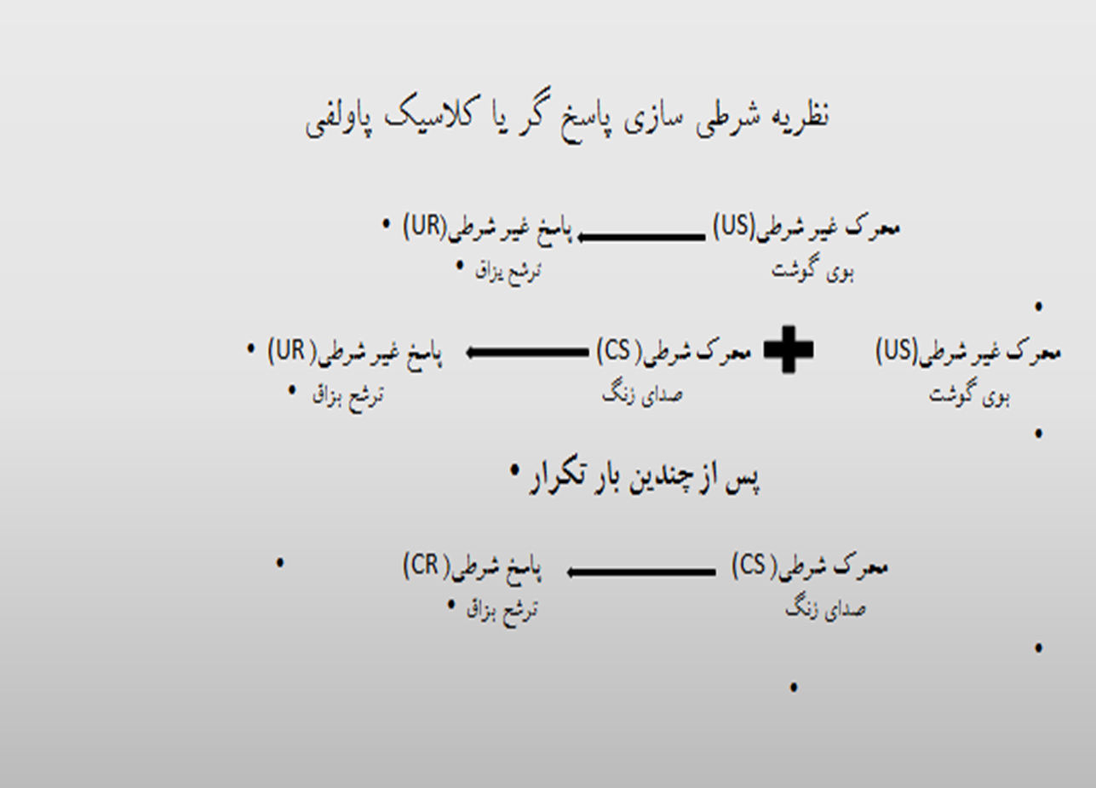
رفتارگرایی و یادگیری اجتماعی

Slide 93
نظریه شرطی سازی کنشگر
اسکینر کلیه رفتارها را به دو دسته کنشگر و پاسخگر تقسیم کرده است:
همانطور که پاولف گفته بود رفتار بازتابی غیر ارادی وخودکار است و بر اثر محرک های شرطی یا غیر شرطی فراخوانده می شود که این همان رفتار پاسخگر مورد نظر اسکینر است.
در مقابل، رفتار کنشگر صرفا از جاندار صادر می شود.نام دیگر رفتار کنشگر رفتار فعال است زیرا بر خلاف رفتار پاسخگر ارگانیسم در انجام این گونه رفتار فعال است و بر روی محیط عمل یا کنش می کند.

Slide 94
نظریه شرطی سازی کنشگر
به عقیده اسکینر، فراوانی رفتار را می توان با ارائه دادن انواع تقویت کننده ها افزایش داد. فراوانی رفتار را می توان از طریق تنبیه کاهش داد.

Slide 95
نظریه یادگیری اجتماعی
چند نوع نظریه یادگیری اجتماعی پدیدار شدند که مهمترین آنها را آلبرت بندورا ابداع کرد.
نظریه بندورا بر سرمشق گیری به عنوان منبع قدرتمند رشد تاکید کرد که به تقلید یا یادگیری مشاهده ای نیز معروف است.
نظریه بندورا کماکان بر پژوهش های زیادی که درباره ی رشد اجتماعی اجرا می شوند تاثیر دارد.

Slide 96
خدمات و نقطه ضعف های رفتارگرایی و یادگیری اجتماعی
تغییر رفتار از روش هایی تشکیل می شود که برای برطرف کردن رفتارهای ناخوشایند و افزایش دادن پاسخ های خوشایند، شرطی سازی و سرمشق گیری را ترکیب می کنند.
رفتارگرایی و نظریه یادگیری اجتماعی در درمان کردن دامنه وسیعی از مشکلات سازگاری مفید بوده اند.
انتقاد: دست کم گرفتن افراد در رشد خودشان

Slide 97
مراحل رشد شناختی پیاژه
در این نظریه رشد شناختی از تولد تا بزرگسالی به چهار مرحله اصلی تقسیم می شود:
مرحله حسی- حرکتی (Sensorimotor)
مرحله پیش عملیاتی (Preoperational)
مرحله عملیات عینی (Concrete operations)
مرحله عملیات صوری (Formal operations)

Slide 98
مراحل رشد شناختی
مرحله حسی –حرکتی
تولد تا 2 سالگی
مرحله پیش عملیاتی
2تا 7 سالگی
مرحله عملیات صوری
11 سالگی به بعد
مرحله عملیات عینی
7 تا 11سالگی

Slide 99
خدمات و نقطه ضعف های نظریه پیاژه
خدمات
دیدگاه شناختی -رشدی پیاژه، این حوزه را متقاعد ساخت که کودکان یادگیرنده های فعالی هستند که ذهنشان از ساختار های غنی دانش تشکیل شده است.
پیاژه علاوه بر کاوش درک کودکان را از دنیای مادی، درک آنها را از دنیای اجتماعی را نیز مطالعه کرد.
از لحاظ کاربردی نظریه پیاژه به تحول برنامه های آموزشی که بر یادگیری اکتشافی تاکید می ورزند، کمک کرد.

Slide 100
خدمات و نقطه ضعف های نظریه پیاژه
نقاط ضعف
پیاژه توانایی های نوباوگان و کودکان پیش دبستانی را دست کم گرفته است.
فرض او این نکته که یادگیری اکتشافی و نه آموزش بزرگسالان بهترین راه برای کمک به رشد است، زیر سوال می برد.
رویکرد مرحله ای پیاژه به تاثیرات اجتماعی و فرهنگی بر رشد توجه کافی نمی کند.
بعضی از نظریه پردازان عمر با نتیجه گیری پیاژه که بعد از نوجوانی تغییرات شناختی مهمی روی نمی دهد مخالف هستند.

Slide 101
دید گاه های نظری جدید
پردازش اطلاعات
در دهه هاي بعد از ميانه قرن بيستم با گسترش يابي انقلاب شناختي، شناخت گرايي به تدريج جانشين رفتار گرايي گشت.
در دهه ی ۱۹۷۰، پژوهشگران به رویکرد جدیدی به نام «پردازش اطلاعات»(خبر پردازی) روی آوردند.

Slide 102
دید گاه های نظری جدید
پردازش اطلاعات
قیاس ذهن با کامیپوتر
در اواسط دهه ی ۱۹۵۰، نظریه پردازانی مانند آلن نیوول و هربرت سیمون ذهن آدمی را با ابتکار حیرت انگیزی که «مغز الکتریکی» نامیده می شد، مقایسه کردند.
رویکرد پردازش اطلاعات مانند نظریه شناختی-رشدی پیاژه افراد را به صورت موجودات فعال و معقول در نظر می گیرد.

Slide 103
دید گاه های نظری جدید
پردازش اطلاعات
نظریه پردازان پردازش اطلاعات معتقدند که کودکان سنین مختلف در حل مساله، مهارت های کیفی خاصی دارند ولی معتقد نیستند که توانایی های کیفی آن ها صرفا مختص به دوره ی خاصی باشد.
آن ها بر خلاف پیاژه معتقدند که کودکان در یک مقطع سنی، ممکن است در بعضی مهارت ها ی پیشرفته و در بعضی مهارت های ضعیف باشند.

Slide 104
دید گاه های نظری جدید
پردازش اطلاعات
نظریه پردازان پردازش اطلاعات رشد ذهنی را از طریق مطالعه ی رشد مهارت های پردازش شناختی مثل توجه ،ادراک، دریافت، یادگیری، تفکر،یادآوری، ارزش یابی، استنتاج و فراشناخت بررسی می کنند.
بنابراین در رویکرد پردازش اطلاعات رشد به صورت پیوسته و نه مرحله ای در نظر گرفته می شود.

Slide 105
دید گاه های نظری جدید
پردازش اطلاعات
مهمترین امتیاز این رویکرد این است که از روش های پژوهشی دقیق برای بررسی شناخت استفاده کرده است، لذا در زمینه ی آموزش و پرورش کاربرد فراوانی دارد.
نقطه ضعف این رویکرد این است که اطلاعات به دست آمده، عمدتاً در موقعیت های آزمایشگاهی مصنوعی حاصل شده اند و جنبه هایی از شناخت نیز مثل خلاقیت و تخیل در این رویکرد کلاً نادیده گرفته شده است.

Slide 106
دید گاه های نظری جدید
کردار شناسی و روانشناسی رشد تکاملی
اِتولوژيست ها (كردار شناسان): دانشمندان زيستي- رفتاري كه به مطالعه انواع خاص رفتار ذاتي يك ارگانيسم در محيط طبيعي او مي‌پردازند و مي‌كوشند تا آن رفتارها را برحسب اصول تكاملي تبيين كنند.
کردار شناسی به ارزش سازگارانه یا بقای رفتار و تاریخ تکامل آن مربوط می شود.
مشهورترین الگوی کردارشناسی نقش پذیری است، یعنی رفتار تعقیب کردن جوجه پرنده ها، مانند غازها، که تضمین می کند جوجه نزدیک مادر خواهد ماند،تغذیه خواهد شد و از خطر دور خواهد ماند.نقش پذیری در دوره ی محدود رشد صورت می گیرد.

Slide 107
دید گاه های نظری جدید
نقش پذیری
حیوان به صورت ذاتی به همه الگوهاي یک غریزه مجهز است. اما در مورد محرك راه انداز، برخی اطلاعات را دارا نیست.
فرایندي که طی آن، اطلاعات در خلال یک دوره حساس اولیه کامل شود، نقش پذیري نامیده می شود.
لورنز نخستین فردي بود که اعلام کرد که این فرایند در دوره اي حساس اتفاق می افتد.

Slide 108
دید گاه های نظری جدید
نقش پذیری
این موضوع بدین معناست که نوزاد حیوانات فقط زمانی به چیزي دلبسته می شوند که در خلال یک دوره زمانی در اوایل زندگی، در معرض آن قرار بگیرند و آن را دنبال کنند
. اگر حیوان، پیش یا پس از دوره حساس، در معرض آن شیء قرار بگیرد، هیچ گونه دلبستگی در او شکل نخواهد گرفت و زمانی که دوره حساس گذشت، وادار کردن حیوان به دلبسته شدن به یک شیء دیگر غیر ممکن است.

Slide 109
دید گاه های نظری جدید
کردار شناسی و روانشناسی رشد تکاملی
مشاهدات نقش پذیری به مفاهیم مهمی در رشد انسان منجر شد:
دوره ی بحرانی ، مدت زمان محدودی است که در آن فرد از لحاظ زیستی آمادگی دارد تا رفتارهای سازگارانه خاصی را فراگیرد اما به حمایت محیط تحریک کننده نیاز دارد.
دوره حساس: مناسبترین زمان برای ظاهر شدن توانایی های خاص و طی آن فرد خیلی پذیرای تاثیرات محیطی است.

Slide 110
دید گاه های نظری جدید
کردار شناسی و روانشناسی رشد تکاملی
دلبستگي يك نظام رفتاري است كه بالبي براي اولين بار با الهام از مشاهدات نقش پذیری آن را از كردار شناسي طبيعي گرفت.
دلبستگی به عنوان پيوند عاطفي بين كودك درحال رشد و مادر است كه مسئوليت اساسي را در مراقبت وي برعهده دارد.
بسیاری از جنبه های رفتار اجتماعی از جمله جلوه های هیجانی، همکاری و بازی اجتماعی به رفتار اجداد بدوی ما شباهت دارد.

Slide 111
دید گاه های نظری جدید
نظریه اجتماعی – فرهنگی ویگوتسکی
ویگوتسکی معتقد است که منشأ و خاستگاه رشد شناختی در رشد جسمانی قرار ندارد؛ بلکه ریشه در تأثیرات فرهنگی و اجتماعی دارد.
به باور او کنش متقابل میان یادگیرنده و محیط اجتماعی‌اش تعیین کننده اصلی رشد شناختی اوست. «خاستگاه» روان آدمی، اجتماع است و فرایندی که به آن شکل می‌دهد ارتباط است.

Slide 112
دید گاه های نظری جدید
نظریه اجتماعی – فرهنگی ویگوتسکی
ویگوتسکی با پیاژه موافق بود که کودکان موجودات فعّال و سازنده ای هستند، امّا بر خلاف پیاژه، رشد شناختی را به صورت فرایند میانجی اجتماعی در نظر داشت و اعتقاد داشت که رشد شناختی کودک عموما به مردمی که در دنیای او زندگی می‌کنند وابسته است.
دانش‌ها، اندیشه‌ها، نگرش‌ها و ارزش‌های فرد در تعامل با دیگران تحول می‌یابند.

Slide 113
دید گاه های نظری جدید
نظریه سیستم های بوم شناختی
یوری برونفن برنر (2005-1917) روانشناسی است که نظریه بوم شناختی در روانشناسی رشد را ارائه داده است.
وی همچنین یکی از بنیانگذاران طرح سرآغاز (کلاس های پیش دبستانی برای کودکان محروم) است.

Slide 114
دید گاه های نظری جدید
نظریه سیستم های بوم شناختی
این نظریه شخص را به صورتی در نظر می گیرد که در یک سیستم پیچیده روابط رشد می کند که چندین سطح از محیط اطراف بر او تاثیر می گذارند.
آمادگی های زیستی کودک برای شکل دادن به رشد به نیروهای محیطی می پیوندد.
تحقیقات برون فن برنر و تئوری او با جلب کردن توجه به تعداد زیادی از تأثیرات زیست محیطی و اجتماعی در رشد کودک، کلیدی در تغییر دیدگاه روانشناسی تحولی بود.

Slide 115
دید گاه های نظری جدید
نظریه سیستم های بوم شناختی
برون فن برنر نظریه خود را درباره رشد انسان، نظریه سیستم های بوم شناختی نامید.
نظریه او بیان می کند که سطوح مختلف زیادی از تأثیرات زیست محیطی که شامل افراد و نهادهای بلاواسطه اطراف فرد و نیروهای فرهنگی هستند، می توانند بر رشد کودک تاثیر بگذارند.
او سپس با اضافه کردن زمان نظام به نظریه خود، از جمله رویدادهای خاص و تغییر در فرهنگ در طول زمان، تاثیر زمان را به حساب آورده است.

Slide 116
دید گاه های نظری جدید
نظریه سیستم های بوم شناختی
او در نهایت، برای به رسمیت شناختن اهمیت فرآیندهای بیولوژیکی در رشد نظریه خود را به مدل بوم شناختی زیستی تغییر نام داد.
با این حال، او زیست شناسی را تنها به عنوان ایجاد کننده پتانسیل فرد به رسمیت شناخته است، که این پتانسیل از طریق نیروهای محیطی و اجتماعی تحقق می یابد.

Slide 117
دید گاه های نظری جدید
نظریه سیستم های بوم شناختی
برون فن برنر زیست بوم شناسی رشد انسانی را چنین تعریف می کند:
"زیست بوم شناسی رشد انسان مطالعه علمی سازش متقابل میان انسان فعال در حال رشد با ویژگی های متغیر زیست گاه های نزدیک و مستقیمی است که او در آن ها زندگی می کند، و این فرایند سازشی متاثر از ارتباط بین زیست گاه ها و نیز زمینه وسیع تری است که زیست گاه ها در درون آن جای دارند".

Slide 118
دید گاه های نظری جدید
نظریه سیستم های بوم شناختی
برون فن برنر زیست بوم شناسی رشد انسانی را چنین تعریف می کند:
"زیست بوم شناسی رشد انسان مطالعه علمی سازش متقابل میان انسان فعال در حال رشد با ویژگی های متغیر زیست گاه های نزدیک و مستقیمی است که او در آن ها زندگی می کند، و این فرایند سازشی متاثر از ارتباط بین زیست گاه ها و نیز زمینه وسیع تری است که زیست گاه ها در درون آن جای دارند".
این تعریف بر دو محور اساسی استوار است: 1- فرد در حال رشد 2- ساختار محیط

Slide 119
دید گاه های نظری جدید
نظریه سیستم های بوم شناختی
برون فن برنر آن نوع ویژگی های شخصی را که بر محیط اثر می گذارند و واکنش هایی را ایجاد می کنند که بر رشد آتی فرد موثر می باشند، ویژگی های تحولی مشوق نامیده است.
به باور او این نوع ویژگی ها خود دو نوعند:
صفات محرک شخصی (مانند ظاهر زیبا و جذاب در مقابل ظاهر نازیبا)
اسنادهای تحولی سازمان بخش (مانند لبخند و حرکات شوق آلود دست و پای کودک، کنجکاوی های ذهنی)

Slide 120
دید گاه های نظری جدید
نظریه سیستم های بوم شناختی
ساختار محیط
محیط رشد انسانی در دیدگاه برون فن برنر به گونه ی مجموعه ای ساختار یا نظام متداخل است که از اثرگذاری های مستقیم و برخوردهای چهره به چهره در درون خانه، همسایگی های، مدرسه و دیگر قرارگاه هایی است که کودک زندگی روزانه خود را در آن ها می گذراند، تا ارتباط های غیر مستقیم و عوامل دور و فاصله دار در زمان و در فضا گستردگی دارند.

Slide 121
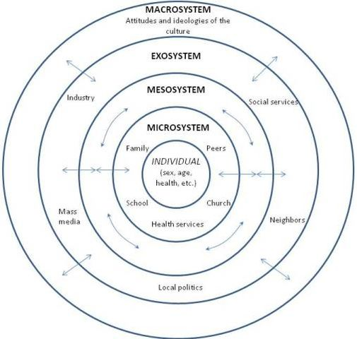
دید گاه های نظری جدید
نظریه سیستم های بوم شناختی

Slide 122
دید گاه های نظری جدید
نظریه سیستم های بوم شناختی
ساختار محیط
نظام های مزبور عبارتند از:
خرده نظام یا ریز سیستم (microsystem)
میان نظام یا میان سیستم (mesosystem)
برون نظام یا برون سیستم (exosystem)
کلان نظام یا کلان سیستم (macrosystem)
و زمان نظام (chronosystem)

Slide 123
رشد در دوره قبل از تولد
دوره زندگی پیش از تولد در انسان، یعنی از هنگام باروری تا زمان تولد، در شرایط طبیعی حدود چهل هفته یا 280 روز به طول می انجامد.
احتمال زنده ماندن جنین، در صورتی که در حدود 28 هفته در رحم مادر بماند نیز وجود دارد اما اگر تولد وی قبل از این زمان صورت بگیرد، به دلیل رشد ناکافی از بین خواهد رفت.

Slide 124
رشد در دوره قبل از تولد
به طور کلی می توان جریان رشد پیش از تولد را به سه مرحله تقسیم نمود.
1- مرحله تخمی
2- مرحله رویانی
3 مرحله جنینی

Slide 125
رشد در دوره قبل از تولد
مرحله تخمی
اوول یا تخمک یعنی سلول جنسی مادر، بزرگ ترین سلول در بدن انسان است که با حدود 2 /0 میلی متر قطر، با چشم غیر مسلح نیز قابل مشاهده است.
این سلول حدوداً هر 28 روز یک بار ( معمولاً در اواسط دوره قاعدگی ) از یکی از تخمدان ها آزاد شده و در مجرایی قرار می گیرد که با حرکت در آن سرانجام به درون رحم هدایت می شود.
حرکت تخمک در این مسیر، چیزی در حدود 3 تا 7 روز طول می کشد.

Slide 126
رشد در دوره قبل از تولد
مرحله تخمی
در آغاز مرحله تخمی، اسپرم وارد تخمک می شود و فرایند ترکیب هسته های آن دو با یکدیگر آغاز می گردد.
سپس در طی دو هفته، تقسیم سلول تخم از طریق فرایند میتور انجام شده و نهایتاً سلول اولیه که اینک به توده ای سلول تبدیل شده، «لانه گزینی» می نماید، به این معنا که محکم به دیوار رحم می چسبد.

Slide 127
رشد در دوره قبل از تولد
مرحله رویانی
با تقسیم سلول تخم، رویان تشکیل می شود. در این مرحله که حدود 2 تا 8 هفته به طول می انجامد سلول ها تفکیک می شوند و اندام های مختلف شروع به نمو می کنند. از تفکیک این سلول ها سه لایه به نام های:
اکتودرم(لایه بیرونی)، که منشا اعضای حسی و دستگاه عصبی است،
مزودرم (لایه میانی )که دستگاه گردش خون و عضلات و استخوان ها از آن به وجود می آید
آندودرم (لایه درونی) که منشاء تشکیل امعا و احشا غدد است ، به وجود می آید.

Slide 128
رشد در دوره قبل از تولد
مرحله رویانی
رشد در مرحلۀ رویانی بسیار سریع است. لوله قلب شکل می گیرد و شروع به ضربان می نماید تا خون را در شریان ها به گردش در آورد.
رشد سیستم عصبی رویان بسیار سریع است که از مشخصه های بارز این مرحله از رشد می باشد. تصویر های گرفته شده از رویان نشان می دهند که اندازۀ سر، در این زمان تا چه قدر بزرگ است و حدود نیمی از طول رویان را شامل می شود.
با اتمام مرحلۀ رویانی، طول موجود زنده به حدود 2/5 سانتی متر می رسد که چشم های قابل تشخیص و پلک های در حال شکل گیری دارد. در این موجود خرد، گوش ها، بینی ، لبها و حتی برجستگی مربوط به دندانها نیز قابل مشاهده اند.

Slide 129
رشد در دوره قبل از تولد
مرحله جنینی
ماه سوم، شروع مرحله جنینی است. رشد بیشتر اندام های جنسی، به ویژه اندام مردانه که با سرعت بیشتری صورت می گیرد تفاوت های جنسی را بارزتر می کند.
جوانه های تمامی دندان های موقت زده می شود و تارهای صوتی ظاهر شده، دستگاه گوارش آغاز به فعالیت می کند.
در پایان ماه سوم، حرکات خود به خودی دست ها، پاها، شانه ها و انگشتان ممکن می گردد. ظهور استخوان ها مهم ترین تغییری است که در ابتدای مرحلۀ جنینی اتفاق می افتد.

Slide 130
رشد در دوره قبل از تولد
مرحله جنینی
ماه چهارم، در این ماه رشد بیشتر پایین تنه و تغییر نسبت سر به بدن، موجب می شود که جنین شباهت بیشتری به انسان پیدا کند. مادر، حرکات دست ها و پاهای جنین را درک می کند و جنسیت او نیز قابل تشخیص می گردد.
ماه پنجم، در ماه پنجم دست ها و پاها کامل شده و جنین می تواند با آزادی کامل حرکت کند. بسیاری از بازتاب ها مانند مکیدن انگشت، بلعیدن و سکسکه کردن نیز در جنین مشاهده می شود.
ماه ششم، در این زمان، چشم ها کاملاً شکل گرفته و پلک ها باز و بسته می شوند و جنین توانایی نگاه کردن به پایین و بالا را به دست می آورد.

Slide 131
رشد در دوره قبل از تولد
مرحله جنینی
ماه هفتم، جنین 7 ماهه حدود 40 سانتی متر قد و 1400 گرم وزن دارد. حواس پنجگانه وی رشد قابل توجهی نموده و به لحاظ رشد نسبتاً کافی دستگاه های گردش خون، تنفس و عصبی، گفته می شود که بر مرحلۀ « زیست پذیری» یعنی زنده ماندن در صورت تولد، رسیده است.
ماه های هشتم و نهم، در این ماه ها، جنین، مراحل نهایی رشد خود را می گذراند. سفتی عضلات افزایش می یابد و واکنش های بینایی و شنوایی حالتی با ثبات به خود می گیرند.
چربی موجود در بدن جنین، در سراسر بدن وی گسترده تر می شود و باعث می شود تا پوست صاف به نظر برسد.

Slide 132
رشد در دوره قبل از تولد
"اهمیت حوادث دوران نسبتاً کوتاه بارداری از حوادث دوران زندگی کمتر نیست»
آرنولد گزل

Slide 133
رشد در دوره قبل از تولد
برخی از عواملی که در این دوره سبب بروز مشکلاتی در رشد می شوند عبارتند از:
بیماری های مسری مادر چون سیفلیس، سرخجه و توکسو پلاسموزیس و غیر مسری مانند فشار خون بالا و بیماری قند.
سیگار، الکلیسم و سوء مصرف سایر مواد،.
داروها
سوء تغذیه
حالات عاطفی و روانی مادر
سن کم یا زیاد وی
همخونی و عامل RH
پرتو نگاری های مکرر یا پرتو درمانی
کار سنگین و مداوم مادر
ضربه ها
فاصلۀ کوتاه بین زایمان ها
آسیب پذیری جنین و
نگرش مادر نسبت به جنین

Slide 134
رشد در دوره قبل از تولد
بیماری های مادر
الف) بیماری های مسری
سیفلیس: عامل بیماری سیفلیس، از جفت عبور نموده و علاوه بر ایجاد نارسایی های هوشی، اختلال های حسی و حرکتی به ویژه کوری، صرع، مشکلات قلبی – عروقی و روانی به وجود می آورد.
سرخجه: تاثیر ویروس سرخجه به ویژه در سه ماه اول بارداری، سبب نارسایی های هوشی، کوری، کری، اختلال های مادر زادی قلب و تولد پیش از موعد می شود. این بیماری واکسن دارد و تزریق آن به دخترانی که قبل از ازدواج مبتلا به آن نشده باشند، اکیداً توصیه می گردد.
توکسوپلاسموزیس: عامل این بیماری از مادر به جنین منتقل شده و در صورت شدت ، به مرگ وی منجر می شود.

Slide 135
رشد در دوره قبل از تولد
بیماری های مادر
ب) بیماری های غیر مسری:
بیماری قند: مادران مبتلا به بیماری قند، بیشتر از دیگران جنین مرده به دنیا می آورند و در صورتی که نوزادنشان زنده بمانند نیز اختلال هایی در دستگاه گردش خون یا تنفسی آنان دیده می شود.
فشار خون بالا: مادران دارای فشار خون بالا بیشتر از سایرین سقط جنین می کنند و یا نوزاد مرده به دنیا می آورند.
کم خونی:اگر چه دلایل متعددی دارد اما بیشترین علت آن فقر آهن است کم خونی ممکن است ناشی از کمبود پروتئین یا ویتامین نیز باشد که در بین مادران ایرانی که فاقد تغذیه خوبی هستند، شیوع زیادی دارد.

Slide 136
رشد در دوره قبل از تولد
سیگار و الکیسم و سوء مصرف سایر مواد
نیکوتین: بسیار تاثیر نامطلوبی بر جنین می گذارد و واکنش جنین نسبت به کمبود اکسیژن ناشی از مصرف دخانیات در مادر، افزایش ضربان قلب است. نوزادان این گونه مادران دچار کمبود وزن و تولد پیش از موعد می شوند که عامل موثری در نارسایی های هوشی است.
نوشیدن الکل نیز سبب مسمومیت شده و نقص عقلی، ضعف عمومی و ناهنجاری های حسی و حرکتی ایجاد می کند.

Slide 137
رشد در دوره قبل از تولد
داروها
مصرف هرنوع دارو در دورهء بارداری باید با تجویز پزشک بوده و از هر نوع خود درمانی نیز اجتناب گردد. داروهای خواب آور و مسکن ، به دلیل ایجاد وقفه تنفسی و اختلال در جریان خون جنین ، سبب نارسایی های هوش می شوند.

Slide 138
رشد در دوره قبل از تولد
سوء تغذیه
مطالعات مربوط به تاثیر سوء تغذیه مادر بر جنین مشخص ساخته است مادرانی که در دوره بارداری دچار کمبود شدید مواد پروتئینی ، ویتامین ها و چربی ها بوده اند به مراتب بیشتر از سایر مادران دچار سقط جنین ، تولد نوزادان مرده و یا نارس و دارای اختلال های جسمانی ، عصبی و مغزی شده اند.

Slide 139
رشد در دوره قبل از تولد
حالات عاطفی و روانی مادر
هیجان های مادر موجب ترشح هورمون های مختلف از غدد فوق کلیوی و سایر غدد می شود که از طریق جفت به جنین منتقل می گردد.
سن کم یا زیاد مادر
گزارش ها نشان می دهد که بهترین سن ازدواج و زایمان سنین بین 20 تا 28 سالگی است. زیادی سن مادر سبب بروز تغییراتی در کروموزوم ها میشود و احتمال بروز عقب ماندگی در کودک را افزایش می دهد. بالا بودن سن پدر از زیاد بودن سن مادر بیشتر است و موجب بروز عوارض جسمی، کری مادرزادی و ناهنجاری های سلسله اعصاب مرکزی می شود.

Slide 140
رشد در دوره قبل از تولد
همخونی و عامل RH
منظور از ازدواج افراد همخون، ازدواج نزدیکان است.
عامل RH ، یک ماده پروتئینی است که اولین بار در خون ماده میمونی به نام رسوس(Rhesus ) پیدا شد و به همین جهت هم نام این عامل یعنی RH، از اول نام وی گرفته شد.

Slide 141
رشد در دوره قبل از تولد
پرتو نگاری های مکرر یا پرتو درمانی
نوزادانی که مادران شان به وفور تحت تاثیر اشعۀ ایکس قرار می گیرند، غالبا دچار ضایعات جسمانی، اختلال های دستگاه عصبی و عقب افتادگی ذهنی( به ویژه میکرو سفالی یا کوچک بودن جمجمه) می شوند.

Slide 142
رشد در دوره قبل از تولد
کار سنگین و مداوم مادر
برای بسیاری از مادران باردار که تا هنگان زایمان خود به کار اشتغال می ورزند این سوال مطرح است که آیا این امر می تواند تاثیر نا مطلوبی بر سلامتی آنان و یا جنینی که در شکم دارند داشته باشند یا نه.

Slide 143
رشد در دوره قبل از تولد
ضربه ها
وارد شدن ضربه های سخت به ناحیۀ شکم نیز می تواند موجب بروز اختلال در جنین گردد.
فاصله کوتاه بین زایمان ها
فاصله کوتاه بین زایمان ها آثار سوئی بر سلامت مادر و جنین دارد. پژوهشگران یافته اند که 4 سال طول می کشد تا پس از هر بارداری، ترشحات هورمون های مادران به حالت عادی برگردد و بعد از وقوع این بازسازی، به نظر می رسد که رشد کودک بعدی حتی بهتر از قبلی نیز می شود.

Slide 144
رشد در دوره قبل از تولد
آسیب پذیری جنین
مادران باردار همواره نگران سلامتی جنین خود هستند و این امر، به ویژه در اولین بارداری بیشتر دیده می شود. در بسیاری از موارد این نگرانی ها درست نیست و تقریباً انتظار می رود که هر کودکی به صورت طبیعی متولد شود؛ مگر این که در معرض عامل یا عوامل آسیب زای جدی قرار گرفته باشد. شدت تاثیر این عوامل بستگی به سه عامل دارد که عبارتند از:
1- ساختار جنین،
2- زمان مواجهۀ جنین با عامل خاطر
3- میزان مواجهه با عامل خطر

Slide 145
رشد در دوره قبل از تولد
آسیب پذیری جنین
الف) ساختار جنین. هر جنینی ساختار ویژه خود را دارد که بر اساس آن به عامل خطر پاسخ می گوید. به عنوان مثال یک عامل واحد، ممکن است در جنینی منجر به بروز یک اختلال جزیی، در دیگری، شکل گیری نقص عضو و در سومی مرگ شود.
ب)زمان مواجهۀ جنین با عامل خطر. یک عامل خطر واحد می تواند منجر به بروز اختلال های متفاوتی در مراحل مختلف تخمی، رویانی و یا جنینی شود. هر گاه، زمان تاثیر آن عامل مخرب، قبل از مرحلۀ تمایز سلول ها باشد.
ج) میزان مواجهه با عامل خطر: با زیاد شدن مقدار عامل خطر، اثرات آن نیز مخرب تر خواهد شد. شواهد نشان داده است که بعد از بمباران اتمی هیروشیما و ناگازاکی، هیچ یک از مادرانی که در فاصلۀ یک مایلی از مرکز این فاجعۀ عمیق زندگی می کردند نتوانستند نوزاد زنده به دنیا آورند.

Slide 146
رشد در دوره قبل از تولد
نگرش مادر نسبت به جنین
نگرش مادر نسبت به جنین نیز رشد وی را تحت تاثیر قرار می دهد.

Slide 147
جریان تولد
نزدیک به زمان تولد کودک، بر اثر نوعی ساز و کار نا شناخته، انقباض هایی در رحم مادر که اکنون شبیه به یک کیسۀ بزرگ محتوای جنین شده است ،آغاز می گردد. معمولاً نحوۀ قرار گرفتن جنین به شکلی است که سرش به طرف پایین قرار گرفته و از ناحیۀ لگن بر روی خود تا گشته است. انقباض های رحم درد هایی را ایجاد می کنند که به نام درد های زایمان شهرت دارند.
هنگامی که کودک موفق به کشیدن اولین نفس می شود، پزشک بند ناف را قطع می کند.
در مرحلۀ آخر، سایر اجزا چون جفت، بقیۀ بند ناف و بقایای کیسۀ آب خارج می شود. طولانی شدن زیاد زمان وضع حمل، منجر به نرسیدن اکسیژن کافی به کودک در حال تولد می شود که و آسیب دیدگی سلول های مغزی وی را به همراه دارد.

Slide 148
جریان تولد
علایم زیر در هنگام تولد می تواند نشانۀ وجود ناتوانی ذهنی در کودک باشد:
کمبود شدید وزن
بزرگی و کوچکی دور سر
بی اشتهایی شدید و یا اشکال در گرفتن پستان در هفته های اول تولد
وجود حمله های تشنجی در هفته ها یا ماه های اول تولد
دیر نفس کشیدن در بدو تولد

Slide 149
جریان تولد
برای اطمینان از سلامتی کودک در بدو تولد آزمونی ساده وجود دارد که توسط ویرجینیا آپگار(متخصص بیهوشی ) در سال 1953 به وجود آمده و هم اکنون در بسیاری از زایشگاه های سراسر دنیا به کار گرفته می شود.
ارزیابی به این صورت انجام می شود که موارد زیر در اولین دقیقه پس از تولد و سپس دقیقه پنجم در مورد نوزاد بررسی می شود:
ضربان قلب
تنفس
سفتی عضلات
رفلکس های نوزادی
رنگ پوست

Slide 150
جریان تولد
برای هر یک از موارد فوق امتیازی بین 0 تا 2 در نظر گرفته شده و سپس این امتیازات جمع می شوند.
اگر حاصل جمع امتیازات بین 7 تا 10 باشد، به این معنا است که وضعیت عمومی نوزاد مناسب بوده و نیازی به اقدامات پزشکی سریع ندارد.

Slide 151
کارگروهی رشد در 2 سال اول زندگی
رشد بدن
رشد مغز
رشد حرکتی
رشد ادراکی
عوامل موثر بر رشد جسمانی اولیه

Slide 152
رشد در 2 سال اول زندگی
تغییرات در ساختار بدن
نوباوگان به صورت جهش های کوچک رشد می کنند در یک تحقیق در 21 ماه اول زندگی نوباوه 7تا 63 روز رشد نداشته است بعد در یک دوره 24 ساعته 1/5 سانتیمتر به قد آنها اضافه شده است .
واضح ترین تغییر رشد این است که بچه به شکل گرد و گوشتالو در می آید که به این افزایش اولیه چربی بچه گویند که در 9 ماهگی به اوج خود رسیده وبه نوباوه کمک میکند تا دمای ثابت بدن خود را حفظ کند.

Slide 153
رشد در 2 سال اول زندگی
تفاوت های فردی و گروهی
کودکان هم سن از نظر سرعت رشد جسمانی نیزمتفاوتند.
بهترین راه برآورد کردن برای پختگی جسمانی کودک استفاده از سن استخوان بندی است که مقیاسی برای رشد استخوان که از استخوان های بلند با اشعه ایکس عکس می گیرند و سن استخوان بندی را تعیین می کنند.

Slide 154
رشد در 2 سال اول زندگی
معمولا افزایش طولی شیرخوار تا 5 ماهگی 30% و تا یک سالگی بیش از 50% است، و قد در 2 سالگی 75% بیشترمی شود.
وزن شیرخوار در 5 ماهگی دوبرابر، در یک سالگی 3 برابر و در دو سالگی تقریبا 4 برابر می شود. افزایش سالیانه از 6-2 سالگی نسبتا ثابت است.
دخترها و پسرها از لحاظ اندازه و سرعت نمو در طی دوره ی شیرخواری و کودکی تفاوت اندکی با هم دارند.
در نوباوگی دخترها اندکی کوتاهتر وسبک تر از پسرها هستند و نسبت چربی به عضله آن ها بیشتر از پسرهاست.

Slide 155
رشد در 2 سال اول زندگی
تغییرات در تناسب بدن
همه بخش های بدن با سرعت واحد رشد نمی کنند.
رشد در پیش از تولد از اصل سری-پایی تبعیت می کند، یعنی پیشرفت آن به سمت پایین، از سر به پاست. رشد ابتدا از ناحیه سر آغاز می شود سپس به تنه و بالاخره به ساق پا کشیده می شود.
علاوه بر این رشد در نوباوگی و کودکی از اصل مرکزی – پیرامونی نیز تبعیت می کند یعنی پیشرفت از مرکز بدن به سمت خارج و انتهاهاست.

Slide 156
رشد در 2 سال اول زندگی
رشد مغز
در اوایل رشد مغز از هر اندام دیگر بدن سریعتر رشد می کند.
بعد از اینکه نورون ها یا سلولهای عصبی در جای خود قرار گرفتند به سرعت سیناپس ها تشکیل می دهند.
نورونها برای ارتباط برقرار کردن، انتقال دهنده های عصبی را آزاد می کنند که از سیناپس ها رد می شوند وقتی که سیناپس ها تشکیل می شوند برای باز شدن فضا جهت اتصالات سیناپسی جدید بسیاری ازنورون های مجاور می میرند.
نورونهایی که به ندرت تحریک می شوند در فرایندی که کاهش سیناپسی نامیده میشود سیناپس های خود را از دست می دهند.

Slide 157
رشد در 2 سال اول زندگی
رشد مغز
سلولهای گلیال که مسئول میلین دار شدن هستند تا سال دوم به سرعت تکثیر می شوند و به افزایش زیاد وزن مغز کمک می کنند.
قشر مخ بزرگترین و پیچیده ترین ساختار مغز و آخرین ساختاری است که از رشد باز می ایستد، مناطق آن طبق ترتیب کلی ایجاد می شود که به موجب آن توانایی های مختلف در کودک در حال رشد نمایان می شود.
نیمکره های قشر مخ تخصصی میشوند فرایندی که جانبی شدن نام دارد.
در چند سا ل اول زندگی انعطاف پذیری مغز زیاد است به طوری که هنوز تعدادی از مناطق به وظایف خاصی متعهد نشده اند .

Slide 158
رشد در 2 سال اول زندگی
دوره های حساس در رشد مغز
وراثت ومحیط هر دو به سازماندهی مغز کمک می کند.
در طول دوره های حساس در رشد مغز تحریک آن ضروری است. دوره هایی که در آنها مغز بسیار سریع رشد می کند.
محرومیت طولانی اولیه که دربرخی بچه های پرورشگاهی مشاهده می شود می تواند تمام جنبه های رشد روانشناختی را تضعیف کند.

Slide 159
رشد در 2 سال اول زندگی
عوامل تاثیر گذار بر رشد جسمانی اولیه
1. وراثت
2. تغذیه
3. سلامت هيجاني
تحقيقات مربوط به دوقلوها و فرزند خوانده ها از مشاركت وراثت در اندازه بدن وسرعت رشد جسماني آنها خبر مي دهند.
تغذيه نيز اهميت دارد.تغذيه با شيرمادراز بچه در برابر بيماري محافظت مي كند واز سوء تغذيه و مرگ در مناطق فقرزده دنيا پيشگيري مي نمايد.

Slide 160
رشد در 2 سال اول زندگی
عوامل تاثیر گذار بر رشد جسمانی اولیه
سوء تغذيه در كشورهاي درحا ل توسعه و جنگ زده شا يع است و کودکان از دو بيماري رنج مي برند.
1. ماراسموس: نوعي حالت بي رمقي بدن است كه رژيم فاقد مواد غذايي ضروري آنرا ايجاد مي كند اين بيماري در سال اول زندگي كه مادر بچه به قدري دچار سوء تغذيه شده است كه نمي تواند شيركافي توليد كند.
2. كواشيوركور:كه غذاي نامتعادل با پروتئين بسيار كم آن را توليد مي كند و درسن 1تا 3 سالگي نمايان مي شود.

Slide 161
رشد در 2 سال اول زندگی
عوامل تاثیر گذار بر رشد جسمانی اولیه
سلامت هيجاني
محبت به اندازه تغذيه مهم است.
ناتواني در رشد كردن غير ارگانيك در بچه هايي يافت مي شود كه بقدر كافي تغذيه شده اند ولي از محبت و تحريك محروم بوده اند.
خصوصيات اين بچه ها شبيه به بيماري ماراسموس است. اما هيچ علت ارگانيك يا زيستي براي ناتواني بدن در رشد كردن يافت نمي شود.

Slide 162
رشد در 2 سال اول زندگی
توانايي هاي يادگيري
نوباوه گان از توانايي دو نوع يادگيري اساسي برخوردارند.
1.شرطي سازي كلاسيك: در اين نوع يادگيري محرك خنثي با محركي كه به پاسخ بازتابي مي انجامد همايند مي شود. اين شرطي سازي به نو باوگان كمك ميكند تا تشخيص دهند كدام رويدادها در زندگي روزمره با هم روي مي دهند.
مثال: نوازش كردن بچه در هنگام شير دادن كه نوازش كردن محرك خنثي ومزه شير محرك غير شرطي مي باشد.
2. شرطي سازي كنشگر: نوباوگان بر محيط خود عمل ميكنند و محركهايي كه بعد ازرفتار آنها روي ميدهند احتمال وقوع دوباره آن رفتار را تغيير ميدهند.محركي كه وقوع يك پاسخ را افزايش مي دهد تقويت كننده ناميده مي شود .

Slide 163
رشد در 2 سال اول زندگی
توانايي هاي يادگيري
خوگيري: به كاهش تدريجي در نيرومندي پاسخ به علت تحريك مكرر اشاره دارد.
خوگيري و برگشت نشان مي دهد كه هنگام تولد بچه ها جذب تازگي مي شوند، ترجيح دادن آشنايي ( برگشت به محرك آشنا ) حافظه دور را ارزيابي مي نمايد.
تقليد : وسيله قدرتمند ديگر يادگيري است كه به رابطه والد – فرزند كمك مي كند.

Slide 164
رشد در 2 سال اول زندگی
رشد حركتي
مانند رشد جسماني از گرايشهاي سري – پايي و مركزي – پيراموني پيروي مي كند.
طبق نظريه سيستم هاي پويايي رشد حركتي، مهارتهاي حركتي جديد با تركيب شدن مهارت هاي موجود در سيستم هاي عمل بسيار پيچيده حاصل مي شوند.
هر مهارت تازه اي محصول مشترك رشد دستگاه عصبي مركزي،امكانات حركت بدن، هدفهاي كودك وحمايت هاي محيطي از آن مهارت است.
فرصتهاي حركت ومحيط تحريك كننده تاثير زيادي بر رشد حركتي دارند كه پژوهش درباره بچه هايي كه در پرورشگاهها بزرگ شده اند آن را نشان مي دهند.

Slide 165
رشد در 2 سال اول زندگی
رشد حركتي
در طول سال اول نوباوگان در دسترسي و چنگ زدن مهارت دارد.
دوره پیش دسترسی ناهماهنگ نوزادان کنارمیرود. دسترسی ارادی به تدریج دقیقتر و انعطاف پذیرتر می شود و چنگ زدن ناشیانه کف دستی به چنگ زدن اصلاح شده چنگالی تغییر می یابد.

Slide 166
رشد در 2 سال اول زندگی
آگاهی از رشد ادراکی
طبق نظریه تمایز گیبسون نوباوگان بطور فعال ویژگی های تغییر ناپذیر محیط را در دنیای ادراکی دائما در حال تغییر جستجو می کنند- ویژگی هایی که ثابت می مانند.
برای مثال در ادراک طرح، در ابتدا بچه ها با انبوهی از تحریک گیج کننده روبرو می شوند. اما خیلی سریع به دنبال ویژگی هایی می گردند که در حاشیه محرک برجسته باشند وبه سمت تصاویری گرایش پیدا می کنند که بطور نا پخته ای صورت رانشان می دهند.

Slide 167
رشد در 2 سال اول زندگی
آگاهی از رشد ادراکی
طولی نمی کشد که آنها ویژگی های درونی را کاوش کرده وبه روابط ثابت بین این ویژگی ها توجه می کنند.
در نتیجه آنها طرح هایی مانند طرح پیچیده و صورت ها را تشخیص می دهند.
رشد ادراک چند وجهی این اصل را نشان می دهد گیبسون نظریه خود را به این علت تمایز می نامد که نوباوگان به مرور زمان ویژگی های ظریف تری را در محرکها تشخیص می دهند.

Slide 168
رشد شناختی در 2 سال اول زندگی
رشد شناختی از دیدگاه پیاژه
رشد شناختی از دیدگاه پردازش اطلاعات
توجه، حافظه، طبقه بندی و سازمان دهی
نظریه های رشد زبان و تحول زبان در 2 سال اول زندگی

Slide 169
رشد در 2 سال اول زندگی
رشد شناختی
ژان پیاژه معتقد بود که کودکان، بین نوباوگی و نوجوانی چهار دوره رشد را پشت سر می‌گذارند.
دوره حسی – حرکتی، نخستین دوره است که در نظریه پیاژه به شش مرحله تقسیم می‌شود.
مبنای توالی رشد در نظریه پیاژه، مشاهدات او از سه فرزند خود است.

Slide 170
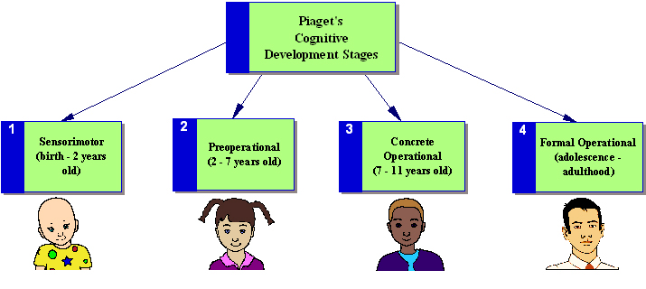
Piaget’s Stages
1. Sensorimotor stage (circular reaction, object permanence, goal-directed behavior, AB search error)
2. Preoperational stage
3. Concrete operational stage
4. Formal operational stage

Slide 171
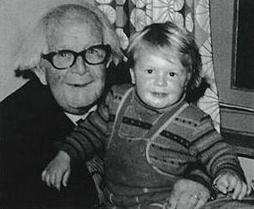
Piaget’s Stages

Slide 172
Sensorimotor stage
Birth to 2 years
Intelligence is limited to the infant’s actions on the environment.
Cognition is doing.
Has 6 substages

Slide 173
Sensorimotor stage
Infants “think” with their bodies - eyes, ears, hands, and mouth.
Vast changes in the way infants act on the environment during the first two years of life.
Cognition progresses from the exercise of reflexes to the beginnings of symbolic functioning.

Slide 174
Sensorimotor stage
Circular reactions
in which the infant tries to repeat an event over and over again
Object permanence
the understanding that objects continue to exist when they are out of sight.

Slide 175
Sensorimotor sub-stages
1. Reflexive schema
2. Primary circular reactions
3. Secondary circular reactions
4. Coordination of secondary circular reactions
5. Tertiary circular reactions
6. Mental representation

Slide 176


مرحله حسی حرکتی
تولد تا دو سالگی
تولد تا 1ماهگی
دوره غلبه ی بازتاب های شرطی
1تا4 ماهگی
مرحله واکنشهای چرخشی نخستین
12 تا 18 ماهگی
8 تا12 ماهگی
4 تا8ماهگی
18 تا 24 ماهگی
مرحله واکنشهای
چرخشی ثانوی
مرحله هماهنگی واکنشهای چرخشی
ثانوی در موقعیت های جدید
مرحله واکنش های چرخشی ثالث،
کشف وسایل جدید
مرحله بارنمایی ذهنی

Slide 177
زیرمراحل حسی - حرکتی
زیرمرحله 1: طرحواره‌های بازتابی(تولد تا 1 ماهگی)
در آغاز، همه نوزادان بدون توجه به تجربیاتی که با آن مواجه می‌شوند بازتاب‌هایی چون مکیدن، چنگ زدن، نگاه کردن و... از خود نشان می‌دهند. پیاژه این بازتاب‌های نوزاد را عناصر سازنده هوش حسی – حرکتی می‌دانست.

Slide 178
زیرمراحل حسی - حرکتی
زیرمرحله 2: واکنش‌های چرخشی نخستین – اولین انطباق‌های آموخته شده(1 تا 4 ماهگی)
نوباوگان با تکرار رفتارهای تصادفی که نتایج مطلوبی به بار می‌آورند، بر اعمالشان کنترل ارادی کسب می‌کنند.
این به عادت‌های حرکتی ساده‌ای مانند مکیدن انگشتان دست و باز و بسته کردن دست‌هایشان منجر می‌شود.

Slide 179
زیرمراحل حسی - حرکتی
زیرمرحله 2: واکنش‌های چرخشی نخستین – اولین انطباق‌های آموخته شده(1 تا 4 ماهگی)
در این مرحله کودکان با توجه به ضرورت‌های محیطی مختلف به صورت‌های متفاوتی رفتار می‌کنند. بطور مثال کودک می‌آموزد که دهانش را برای پستانک و قاشق به صورت‌های متفاوتی باز کند.
هم‌چنین کودک در این مرحله پیش‌بینی کردن رویدادها را نیز آغاز می‌کند. او با دیدن شیشه شیر یا پستان مادر می‌فهمد که زمان غذا رسیده است و دست از گریه برمی‌دارد.
از نظر پیاژه کودکان در این مرحله بیشتر به بدن خودشان توجه دارند و کمتر نگران تأثیر اعمالشان بر دنیای بیرون هستند.

Slide 180
زیرمراحل حسی - حرکتی
زیرمرحله 3: واکنش‌های چرخشی ثانوی – ماندگار کردن دیدنی‌های جالب(4 تا 8 ماهگی)
نوباوگان در این ماههای زندگی در دستیابی به اشیا، چنگ زدن و دستکاری کردن آن‌ها ماهر می‌شوند و این پیشرفت‌های حرکتی آن‌ها در جلب توجه آن‌ها به محیط بیرونی‌شان نقش مهمی دارند.
در این مرحله کودکان تلاش می‌کنند رویدادهای جالبی را که اعمال خودشان به بار می‌آورد تکرار کنند. افزایش کنترل بر رفتارها در این مرحله به نوباوه امکان می‌دهد که از رفتار دیگران به نحو بهتری تقلید کند.

Slide 181
زیرمراحل حسی - حرکتی
زیرمرحله 4: هماهنگی واکنش‌های چرخشی ثانویه(8 تا 12 ماهگی)
در این مرحله نوباوگان مرتب‌کردن طرحواره‌های خود را آغاز می‌کنند. آن‌ها واکنش‌های مختلف خود را به صورت پیچیده‌تری به کار می‌برند و می‌توانند رفتار عمدی و هدف‌گرا انجام دهند.
پیاژه معتقد است که کودک در این مرحله به "مفهوم پایداری شی"دست می‌یابد و درمی‌یابد که وقتی اشیاء از او دور می‌شوند یا مخفی هستند باز هم وجود دارند. بدین معنی که اگر در این مرحله شی‌ای را به کودک نشان دهید و بعد آن را با چیزی بپوشانید می‌تواند در همان جا به دنبال شی بگردد و آن را پیدا کند.

Slide 182
زیرمراحل حسی - حرکتی
زیرمرحله 4: هماهنگی واکنش‌های چرخشی ثانویه(8 تا 12 ماهگی)
او برای این کار دو طرحواره را با هم هماهنگ می کند: 1- کنار راندن مانع 2- چنگ زدن به اسباب بازی. پیاژه مطرح می‌کند که هنوز آگاهی کودک از پایداری شی کامل نیست و زمانی که شی در دیدرس کودک نباشد تصویر روشنی از آن ندارد.
هم‌چنین در این مرحله کودک می‌تواند رفتارها را تقلید کند و رویدادها را بهتر پیش‌بینی کند.

Slide 183
زیرمراحل حسی - حرکتی
زیرمرحله 5: واکنش‌های چرخشی سوم – پی‌بردن به وسایل جدید از طریق کاوش فعال(12 تا 18 ماهگی)
در این مرحله واکنش‌های کودک خلاق می‌شود و از تکرار رفتارهای مختلف به نتایج جدیدی می‌رسد. هم‌چنین مفهوم پایداری شی در کودک تقویت می‌شود و برای یافتن یک شی چندین محل را جستجو می‌کند.
او در این مرحله می‌آموزد که چگونه برای به دست آوردن یک اسباب بازی دور از دسترس، از تکه چوب استفاده کرده و رفتارهای تقلیدی انعطاف پذیرتری نشان دهد.

Slide 184
زیرمراحل حسی - حرکتی
زیرمرحله 6: بازنمایی ذهنی – ابداع وسایل جدید از طریق ترکیبات ذهنی(18 ماهگی تا 2 سالگی)
در این مرحله کودک از اشیاء غایب و رویدادهای گذشته تصویر ذهنی تشکیل می‌دهد و می‌تواند به جای رفتار کوشش و خطا، مسائل را به صورت نمادی حل کند که به این توانایی "بازنمایی ذهنی" می‌گویند.
یکی از نشانه‌های این توانایی این است که کودکان به طور ناگهانی به راه حل‌های جدید برای مسائل خود می‌یابند.

Slide 185
زیرمراحل حسی - حرکتی
زیرمرحله 6: بازنمایی ذهنی – ابداع وسایل جدید از طریق ترکیبات ذهنی(18 ماهگی تا 2 سالگی)
هم‌چنین کودک در این مرحله به توانایی "تقلید معوق" نیز دست پیدا کرده و می‌تواند بدون اینکه الگو را مستقیما ببیند با یادآوری برخی رفتارها آن‌ها را تکرار کند. در پایان این مرحله، کودک بازی وانمودکردن را می‌آموزد. مثلا او می‌تواند به خوبی خود را به خواب بزند و به سرعت در این توانایی ماهر می‌شود.

Slide 186
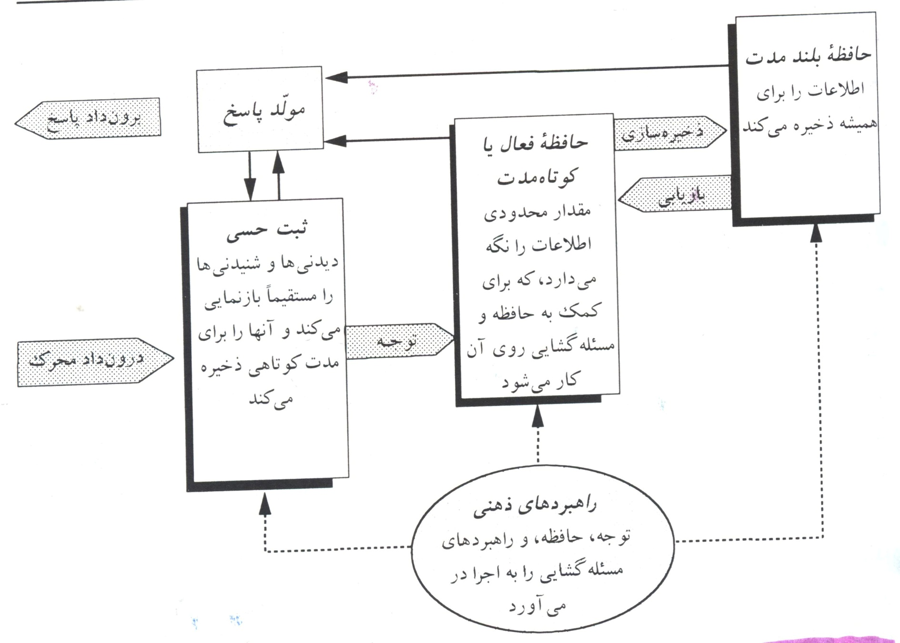
ساختار سيستم پردازش اطلاعات در انسان

Slide 187
رشد در 2 سال اول زندگی
رشد شناختی از دیدگاه پردازش اطلاعات
پژوهشگران پردازش اطلاعات باور دارند كه ساختار اساسي سيستم ذهني در سرتاسر زندگي، مشابه است.
گنجايش سيستم (مقدار اطلاعاتي كه يك دفعه مي تواند نگهداري و پردازش شود) و سرعت پردازش آن با افزايش سن بيشتر مي شود و تفكر پيچيده تر را ممكن مي سازد.

Slide 188
رشد در 2 سال اول زندگی
رشد شناختی از دیدگاه پردازش اطلاعات
گرچه افزايش توانايي پردازش اطلاعات تا اندازه اي به علت رشد مغز است، ولي بهبود راهبردها، مانند توجه كردن به اطلاعات و طبقه بندي بهتر آن به مقدار زياد در آن دخالت دارد.
پرورش اين راهبردها در 2 سال اول زندگي، در حال شكل گيري است.

Slide 189
رشد در 2 سال اول زندگی
رشد شناختی از دیدگاه پردازش اطلاعات
الف ) توجه :
نوباوگان براي توجه با روش خوگيري و خوگيري زدايي به 3 تا 4 دقيقه نياز دارند.
نوباوگان 4 تا 5 ماهه فقط به 5 تا 10 ثانيه زمان نياز دارند.
ب ) حافظه :
باز شناسي « ساده ترين شكل حافظه است ».
نوباوگان در سه ماهگي محرك ديداري را مدت 24 ساعت به ياد مي آورند. ( با روش خوگيري )

Slide 190
رشد در 2 سال اول زندگی
رشد شناختی از دیدگاه پردازش اطلاعات
يادآوري
در نوباوگي ياد آوري افراد ، مكانها و اشياء عالي است.
ج ) طبقه بندي:
اولين طبقه بندي ها، ادراكي (شباهت ظاهری) هستند اما در پايان سال اول طبقه بندي ها مفهومي (براساس عملکرد و رفتار مشترک) مي شود.
در 1 سالگي كودك مي تواند اشياء يك گروه را لمس كند ، در 18 ماهگي مي توانند اشياء را در دو گروه دسته بندي كند.

Slide 191
رشد در 2 سال اول زندگی
بستر اجتماعی رشد شناختی اولیه
ویگوتسکی بر این باور بود که فعالیت های ذهنی پیچیده مانند توجه ارادی، حافظه، حل مساله در تعامل اجتماعی ریشه دارد.
کودکان از طریق فعالیت های مشترک با اعضای بزرگتر جامعه خود بر فعالیت های گوناگون مسلط می شوند و به صورتی فکر می کنند که در فرهنگ آن ها معنی دارد.

Slide 192
رشد در 2 سال اول زندگی
بستر اجتماعی رشد شناختی اولیه
منطقه مجاوررشد (ZPD)، یک مفهوم محوری در نظریه ویگوتسکی است. این مفهوم به مجموعه ای از تکالیف اشاره دارد که انجام آن برای کودک به تنهایی بسیار دشوار است. ولی در صورتی که با ديگران تعامل داشته باشد، می تواند آن را انجام دهد.
کودک با کمک یادگیری که در اثر و همکاری با بزرگسالان یا همسالان تواناتر حاصل می شود، رشد می کند.

Slide 193
رشد زبان
بحث زبان پيچيده ترين و بحث انگيزترين سؤالي است كه دربين زبان شناسان و روان شناسان مطرح است :
پيشرفت و رشد سريع زبان درکودکان چگونه قابل توجيه است ؟
چه عامل و يا عواملي باعث رشد زبان( فراگيري زبان ) مي شود ؟
آيا بايد به مکانيزم هاي فطري توجه شود يا عوامل و متغيرهاي سطحي ؟
كودك چگونه زبان مادري خود را مي آموزد ؟
آيا زبان امري يادگرفتني است مانند مهارت هايي چون شنا و رانندگي ؟
آيا زبان ذاتي و فطري است مانند راه رفتن ؟

Slide 194
نظریه های رشد زبان
نظريه هاي رشد زبان را مي توان به سه دسته تقسيم کرد:
نظريه هاي يادگيري (رفتارگرایی و یادگیری اجتماعی)
نظريه هاي فطری نگر
نظريه هاي تعاملي

Slide 195
نظریه های رشد زبان
نظريه هاي يادگيري رفتارگرا
اسکينر که نظريه يادگيري شرطي سازی کنشگر را عنوان کرده است در مورد زبان معتقد است همانند ساير واکنش هاي رفتاري که زبان براثر همبستگي بين محرک و پاسخ و تقويت پاسخ هاي صحيح آموخته مي شود.
بدين ترتيب ابتدا کودکان اصواتي را به زبان مي آورند بعضي از اين اصوات توسط بزرگترها تقويت مي شود و بعضي تقويت نمي شوددر نتيجه کلمات تقويت شده ياد گرفته مي شود و کلمات تقويت نشده تضعيف و خاموش مي شود.

Slide 196
نظریه های رشد زبان
نظريه هاي شناختی- اجتماعی
معتقدند که کودکان براي فراگيري سريع اظهارات پيچيده اي مانند عبارت ها و جملات کامل، از تقليد استفاده مي کنند.
تقليد مي تواند با تقويت همراه شود و به زبان کمک کند، مثل زماني که مادري بچه خود را به اين صورت ترغيب مي کند:" بگو شيريني مي خوام" و بعد از اين که بچه مي گويد " شيريني مي خوام" او را تحسين مي کند.

Slide 197
نظریه های رشد زبان
ديدگاه فطری گرا
بر عوامل تعيين کننده فطري و زيست شناختي زبان تاکيد دارد يعني بر تاثير طبيعت به جاي تربيت.
بسياري از روانشناسان زبان مي گويند که به کودک خردسال دستور زبان آموخته نمي شود بلکه آنان از کلمات و جملاتي که مي شنوند به نحوي قواعد پيچيده را استنباط مي کنند.

Slide 198
نظریه های رشد زبان
ديدگاه فطری گرا
نوام چامسکي (1959) زبان شناس، نظريه فطري نگري را مطرح کرد که به موجب آن، مهارت زبان حيرت انگيز کودکان خردسال را به صورتي که در ساختار مغز انسان حک شده است در نظرمي گيرد.
چامسکي با تمرکز روي دستورزبان، اظهار داشت که قواعد ساختار جمله به قدري پيچيده هستند که حتي کودکان خردسالي که از لحاظ شناختي خبره هستند نمي توانند آنها را مستقيما ياد بگيرند يا کشف کنند.

Slide 199
نظریه های رشد زبان
ديدگاه فطری گرا
در عوض، او معتقد است که تمام کودکان با وسيله فراگيري يک زبان به دنيا مي آيند، يعني سيستمي فطري که از مجموعه اي قواعد مشترک در تمام زبان ها تشکيل مي شود.
اين سيستم به کودکان امکان مي دهد تا صرف نظر از زباني که مي شنوند، به محض اينکه واژه هاي کافي داشته باشند،به صورت قانونمند زبان را بفهمند و صحبت کنند.

Slide 200
نظریه های رشد زبان
ديدگاه فطری گرا
منتقدان نظريه چامسکي اظهار مي دارند که اين نظريه نيز رشد زبان را فقط تا اندازه اي توجيه مي کند.
اولا، پژوهشگران نتوانسته اند سيستم دستور زبان واحدي را که چامسکي باور دارد زيربناي تمام زبانهاست مشخص کنند.
ثانيا، کودکان به آن سرعتي که نظريه فطري نگر توصيه مي کند زبان را فرانمي گيرند. پيشرفت آنها در تسلط يافتن بر ساختارهاي جمله فوري نيست، بلکه تدريجي است و اين بيشتر از آنچه که چامسکي تصورمي کرد، از يادگيري و اکتشاف خبرمي دهد.
ثالثا کودکان از قواعد دستوری درک کلی ندارند.

Slide 201
نظریه های رشد زبان
آيا کودکان به صورت زيستي براي فراگيري زبان آمادگي دارند؟
نوزادان نسبت به صداهاي گفتاري بسيار حساس هستند و شنيدن صداي انسان را ترجيح مي دهند. به علاوه، کودکان در سرتا سر جهان طبق توالي مشابهي به نکات مهم زبان دست مي يابند.
در ضمن، به نظر مي رسد که توانايي تسلط يافتن بر سيستم زباني که از لحاظ دستوري پيچيده است، منحصر به انسانهاست، به طوري که تلاشهاي صورت گرفته براي آموزش دادن زبان به پريماتها با موفقيت محدودي مواجه شده است.
حتي بعد از آموزش زياد، شمپانزه ها (که از نظر سلسله مراتب تکاملي به انسانها نزديکتر هستند) فقط بر واژگان اساسي و جمله بندي کوتاه تسلط مي يابند.

Slide 202
نظریه های رشد زبان
دیدگاه تعامل گرا
در سال هاي اخير ديدگاه جديدي درباره رشد زبان پديدار شده است که بر تعامل بين توانايي هاي دروني و تاثيرات محيطي تاکيد مي کند.
طبق دیدگاه تعامل گرا، استعداد فطری، تعامل با دیگران و محیط زبانی و اجتماعی غنی باهم ترکیب می شوند تا به کودکان کمک کنند یک سیستم ارتباطی را بسازند.

Slide 203
رشد در 2 سال اول زندگی
رشد دلبستگی
از جمله مهمترین عوامل تعیین کننده شخصیت فرد در بزرگسالی، رابطه او با مراقب یا مادرش است.
این موضوع مورد توجه بسیاری از روانکاوان و روانشناسانی نظیر فروید، ملانی کلاین، سالیوان، اریکسون و بالبی قرار گرفته است.
در این بین بالبی بطور منظم و منسجم به مطالعه و بررسی این رابطه تحت عنوان دلبستگی پرداخته است.
دلبستگی مفهومی است که ریشه در کارهای کردارشناسان دارد و دارای بار مفهومی روان تحلیل گرایانه نیز است.

Slide 204
رشد در 2 سال اول زندگی
رشد دلبستگی
سازمان بهداشت جهانی بعد از جنگ جهانی دوم مأموریتی را به جان بالبی، روانشناس و روانکاو انگلیسی، واگذار کرد تا وضعیت روانی کودکان بی‌خانمان و آواره‌ی پس از جنگ را بررسی کند.
بالبی نتایج آن را در گزارشی تحت عنوان مراقبت مادری و سلامت روانی منتشر کرد.
جان بالبی به مفهوم پیوند عاطفی یا به بیان ساده‌تر دلبستگی (Attachment) توجه ویژه‌ای داشت و معتقد بود ایجاد دلبستگی و شکل دادن پیوندهای عاطفی یکی از نیازهای غریزی و بیولوژیک همه‌ی ما انسان‌هاست.

Slide 205
Definition of Attachment
An enduring emotional tie to a special person, characterized by a tendency to seek and maintain closeness, especially during times of stress.

Slide 206
رشد در 2 سال اول زندگی
رشد دلبستگی
احساس امنیت، کلمه‌ی کلیدی در حرف‌های بالبی است و حتی کتابی که در اواخر عمر خود درباره‌ی نظریه دلبستگی نوشت، یک پایگاه امن (A Secure Base) نام دارد.
بالبی تأکید داشت که با وجود مشترک بودن نیاز به دلبستگی در همه‌ی ما انسان‌ها، ظرفیت و توانایی ما در ارضاء این نیاز به یک اندازه نیست.
بالبی بخش مهمی از این تفاوت را به نحوه‌ی بزرگ شدن انسان‌ها در دوران کودکی نسبت می‌داد.

Slide 207
رشد در 2 سال اول زندگی
رشد دلبستگی
بطور کلی دلبستگی را می توان جوّ هیجانی حاکم بر روابط کودک با مراقبش تعریف کرد. این که کودک مراقب خود را که معمولاً مادر اوست، می جوید و به او می چسبد، مؤید وجود دلبستگی میان آنها است.
پیوند را گاه مترادف با دلبستگی بکار می برند در حالیکه این دو پدیده متفاوت هستند. پیوند به احساس مادر درباره نوزادش مربوط است و با دلبستگی فرق دارد.
مادر بطور طبیعی نوزاد را منبع احساس امنیت تلقی نمی کند و به او تکیه نمی کند در حالیکه در دلبستگی چنین است.

Slide 208
رشد در 2 سال اول زندگی
رشد دلبستگی
بالبی در 1969 نظریه دلبستگی را مطرح کرد. به نظر او از نوزاد انسان رفتارهایی سر می زند که باعث می شود اطرافیان از او مراقبت کنند و در کنارش بمانند. این رفتارها شامل گریستن، خندیدن و سینه خیز رفتن به طرف دیگران می شود.
از نظر تکاملی، این الگوها ارزش «انطباقی» دارند زیرا همین رفتارها باعث می شوند که از کودکان مراقبت لازم بعمل آید تا زنده بمانند.

Slide 209
رشد در 2 سال اول زندگی
اهمیت دلبستگی
با توجه به این که سبکهای زندگی آینده فرد را رقم می زند و در مواردی مانند روابط بین فردی، روابط درون فردی (خودپنداره)، مهارتهای اجتماعی، مقابله با تنیدگی ها، سازگاری زناشویی، و ... و تاثیر می گذارد.
به طور مثال در رابطه ذاتی میان رفتار دلبستگی و تنیدگی، دلبستگی ایمن به عنوان یک عامل محافظت کننده اساسی که منجربه ارزیابی مثبت و راهبردهای مقابله ای سازنده می شود در نظر گرفته شده است.
برعکس، دلبستگی نا ایمن به عنوان یک عامل خطرساز بنیادین در نظر گرفته شده است که منجر به ارزیابی منفی در راهبردهای مقابله ای کمتر مفید و سازنده می شود.

Slide 210
رشد در 2 سال اول زندگی
مراحل دلبستگی
کودکان از همان روزهای اول زندگی به دیگران واکنش نشان می دهند.
در سن یک ماهگی کودکان به صداها واکنش نشان می دهند و به چهره افراد توجه می کنند. بین دو تا سه ماهگی «لبخند اجتماعی» می زنند.
این رفتار غالباً اولین علامت آشکار واکنش اجتماعی است که والدین به آن توجه می کنند. تا کمی بعد از چهار ماهگی کودکان به همه واکنش نشان می دهند و معمولاً بین غریبه ها و آشنا تمایزی قایل نیستند.

Slide 211
رشد در 2 سال اول زندگی
مراحل دلبستگی
در شش ماه دوم زندگی، در کودکان کم کم نشانه هایی از دلبستگی به افراد خاص در اطرافشان دیده می شود.
شخصی که معمولاً کودک به آن دلبسته می شود (تکیه گاه دلبستگی) نامیده می شود.
اولین تکیه گاه کودک معمولاً مادر است. یک یا دو ماه پس از آن که اولین علایم دلبستگی ظاهر شد غالب کودکان به تکیه گاه های متعددی دلبستگی نشان می دهند. معمولاً به پدر، برادران و خواهران و یا مادر بزرگ و پدر بزرگ.

Slide 212
رشد در 2 سال اول زندگی
مراحل دلبستگی
مرحله پیش دلبستگی ( از تولد تا هفته ششم): «واکنش نامتمایز نسبت به انسانها».
در طول این دوره نوباوه از نظام های رفتاری ذاتی و داخلی خود جهت تامین عناصر سازنده برای گسترش دلبستگی بعدی استفاده می کند.
این ها شامل واکنش های موقع تولد نظیر گریه کردن، مکیدن و جهت گیری است. چند هفته بعد واکنش هایی مانند خندیدن و غان غون کردن و چند ماه بعد واکنش هایی نظیر خزیدن و راه رفتن است.
هنوز به مادر دلبسته نیستند.

Slide 213
رشد در 2 سال اول زندگی
مراحل دلبستگی
مرحله دلبستگی در حال انجام ( از 6 هفتگی تا 8-6 ماهگی). «تمرکز برای افراد آشنا»:
در طول این دوره رفتار نوزاد هنوز با دیگر اشخاص به صورت دوستانه است؛ اما بتدریج و بیشتر و بیشتر به سوی مادر یا جانشین مادرش واکنش نشان می دهد.

Slide 214
رشد در 2 سال اول زندگی
مراحل دلبستگی
مرحله دلبستگی واضح (6-8 ماهگی تا 2 سالگی).«تقرب جویی فعال»: در این مرحله کودک به منبع دلبستگی توجه عمیق و ویژه ای می کند و آمد و شد او را تحت نظر قرار می دهد؛ بطوریکه غیبت این منبع آنان را منقلب (اضطراب جدایی) می کند.
همچنین در این مرحله کودک به یک سری توانایی ها از جمله خزیدن دست می یابد تا اینکه بتواند در مواقع لزوم خود را یا به مادر یا مراقب خویش برساند.

Slide 215
رشد در 2 سال اول زندگی
مراحل دلبستگی
مرحله رابطه متقابل (18 ماهگی تا 2 سالگی و بعد از آن.«رفتار شراکتی» :
در طول این مرحله، کودک بتدریج قادر می شود تا بطور شناختی برخی علل و تاثیر توالی رفتاری را در ارتباط با مادرش استنباط کند.
بتدریج بینش وی به چگونگی این که مادرش ممکن است چه احساسی داشته باشد یا چرا در موقعیت مخصوصی اینگونه رفتار کرد گسترش پیدا می کند. این مرحله به اعتقاد بولبی آغاز یک مرحله مشارکتی صمیمی است.

Slide 216
رشد در 2 سال اول زندگی
ارزیابی دلبستگی
دلبستگی «ایمن»:
این کودکان رفتار دلبستگی واضحی بعد از جدایی اولیه و ثانویه از مادر نشان می هند. آنها مادر را صدا می کنند، دنبال او می روند، داد و او را جستجو می کنند و نهایتاً شروع به گریه می کنند و نشانه های نگرانی را بروز می دهند.
زمانی که مادر برمی گردد خوشحال می شوند و او را بغل می کنند و می خواهند با وی تماس جسمی داشته باشند بعد از مدت کوتاهی آرام می شوند و سعی می کنند دوباره بازی را شروع کنند.

Slide 217
رشد در 2 سال اول زندگی
ارزیابی دلبستگی
دلبستگی نا ایمن «اجتنابی»
این کودکان نسبت به جدایی اعتراض چندانی نمی کنند و رفتار دلبستگی واضحی از خود نشان نمی دهند. (مثل دنبال کردن مادر تا جلوی در، یا گریه کردن).
آنها به بازی خود ادامه می دهند اگرچه کمتر در محیط به کاوش می پردازند. گاهگاهی هنگامی که مادر اتاق را ترک می کند با چشم او را دنبال می کنند و رفتن او را مشاهده می کنند.
بعد از بازگشت مادر این نوزادان از او اجتناب می کنند و تقاضای برای در آغوش گرفتن او نمی کنند. اغلب تماس بدنی زیادی بین آنها وجود ندارد.

Slide 218
رشد در 2 سال اول زندگی
ارزیابی دلبستگی
دلبستگی نا ایمن «دوسوگرا»
این کودکان بعد از جدایی خیلی مضطرب میشوند و گریه می کنند اما هنگامی که مادر به اتاق بر می گردد، نمی تواند آنها را آرام کند و مدت زمان زیادی طول می کشد تا این کودکان آرام شوند گاهی حتی بعد از چند دقیقه هم نمی توانند به بازی برگردند.
زمانیکه مادر آنها را بغل می کند، این کودکان در عین حال که ابراز تمایل برای تماس بدنی و مجاورت می کنند، اما نسبت به مادرشان پرخاشگری نشان می دهند.

Slide 219
رشد در 2 سال اول زندگی
ارزیابی دلبستگی
دلبستگی آشفته
بیشترین ناامنی را نشان می دهند، هنگام پیوند مجدد انواع رفتارهای سردرگم و متضاد نشان می دهند.
مانند هنگام بغل کردن به جای دیگر نگاه می کنددیا با نگاه بی روح به مادر نزدیک می شوند یا گریه های غیرمنتظره می کنند.

Slide 220
رشد در 2 سال اول زندگی
کاربرد دلبستگی برای پرورش کودک
آینس ورث دریافته است که برخی مادران تقریباً به طور پیوسته نشانه های کودک خود را (گریه های آنان و نشانه های آنان را که می خواهند بازی کنند) مورد غفلت قرار می دهند. این کودکان متمایل به گوشه گیری می شوند.
برخی مادران به گرمی رفتار می کنند اما این کار آنان مطابق با زمان مورد علاقه کودکان شان نیست. این کودکان، متمایل به دلبستگی بیش از حد می شوند.
آنان دراین مورد که هنگامی که به مادران خود نیاز دارند آن ها واکنش نشان دهند نامطمئن هستند و هنگامی که تنها گذاشته شوند به نحو شدیدی نگران و دچار احساس بی پناهی می شوند.

Slide 221
رشد در 2 سال اول زندگی
کاربرد دلبستگی برای پرورش کودک
سرانجام، برخی مادران هم به گرمی و هم مطابق با نشانه های کودکان خود واکنش نشان می دهند. این کودکان در یک سالگی به نحو مطمئن پیوسته خواهند شد.
آنان دوست دارند که مادر در نزدیکی باشد اما درضمن می توانند دامان مادر را هم ترک کنند و به طور مستقل موقعیت جدیدی را کشف نمایند.

Slide 222
رشد در 2 سال اول زندگی
مراحل واکنش های کودک به هنگام جدایی از مادر
نخست، کودک اعتراض می کند؛ آنان می گریند و جیغ می کشند و هرشکل از مراقبت را رد می کنند.
دوم، آنان وارد مرحله ناامیدی می شوند؛ ساکت و گوشه گیر و نافعال می شوند و به نظر می رسد که در یک حالت عمیق سوگواری هستند.
سرانجام، مرحله دل کندن یا بریدگی روی می دهد. در جریان این مرحله کودک سرزنده تر است و ممکن است مراقبت پرستاران و دیگران را بپذیرد.

Slide 223
رشد در 2 سال اول زندگی
بنابر نظام بالبی هر نوع جدایی دارای پیامدهای کم و بیش آشکاری است
اگر این جدایی به صورت کوتاه مدت باشد، کودک می ترسد از این که دوباره مادر خود را از دست دهد و در او ترس از یک جدایی جدید تحول می یابد.
یا اگر این جدایی به صورت موقعیتی باشد که یک رفتار “دلبستگی دلهره آمیز” را القا کند،
مثلاً هنگامی که مادر جسماً حضور دارد اما نسبت به نیازهای کودک خویش توجهی ندارد،
هنگامی که مادر حضور ندارد اعم از آن که این عدم حضور موقت باشد (مدت کم و بیش قابل تحمل برحسب سن) و یا دائم (از دست رفتن و سوگواری)،
هنگامی که مادر، کودک را در معرض تهدید به طرد قرار می دهد (ترک خانواده، تهدید به خودکشی)،
یا به عبارت دیگر، هنگامی که کودک ماجراهایی از زندگی واقعی را تجربه کند که او را به ساختن الگویی دست نیافتنی از دلبستگی، رهنمون شوند، ناایمن می شود و با اضطراب و خشم تحول می یابد.

Slide 224
رشد در 2 سال اول زندگی
عوامل موثر بردلبستگی
فرصت برقرار کردن رابطه نزدیک و پذیرش از سوی والدین
کیفیت پرستاری
ویژگی های کودک
شرایط خانوادگی(از دست دادن شغل، نزاع خانوادگی)
خلق و خوی کودک
حساسیت و توجه عاطفی مراقب
در دسترس بودن مراقب
پاسخ گو بودن و حامی بودن تصویر دلبستگی

Slide 225
پیامدهای دلبستگی
کنش حمایتی
کنش اجتماعی شدن

Slide 226
دلبستگی و رشد بعدی
بالبی در نظریه دلبستگی خود به فرضیه فروید اشاره می کند که رابطه نوزاد- والد نمونه ای نخستین برای روابط عاشقانه بعدی در بزرگسالی است.
بالبی معتقد است دلبستگی در رابطه والد و کودک به رابطه عاشقانه بزرگسالی فرد انتقال می یابد و می تواند بر رفتار، شناخت و هیجانات، در هر زمانی از زندگی، از نوزادی تا بزرگسالی تاثیر بگذارد.

Slide 227
دلبستگی و رشد بعدی
براساس این فرضیات، امنیت را می توان به عنوان هسته نظام دلبستگی در روابط دلبستگی بزرگسالی توصیف نمود، که عبارت است از یک رابطه امن با فردی که به او احساس دلبستگی می کنیم و به ما پاسخ می دهد و موجب اعتماد به نفس در ما می شود.
بالبی و اینثورت معتقدند که کیفیت و الگوی دلبستگی در روابط عاشقانه بزرگسالی ممکن است شبیه الگوی دلبستگی فرد در رابطه با والدش باشد. از این رو دلبستگی های دوران کودکی شخص بر روابط عاشقانه بزرگسالی اش تاثیر می گذارد.

Slide 228
دلبستگی و رشد بعدی
كسانی كه از دلبستگی ایمن برخوردارند:
سبك‌های تنظیم هیجان‌های سازش یافته دارند.
درارتباطات بین فردی از همدلی برخوردارند.
آشفتگی فردی ناچیزی در آن‌ها دیده می‌شود.
ارتباطات بین فردی، حل مشكلات اجتماعی، رویارویی با تنیدگی، سلامت جسمانی و روانی بسیار موفق می‌باشند.
در مواجهه با رویدادهای تنش زای زندگی، راهبردهای مقابله‌ای كارآمد اتخاذ می كنند.

Slide 229
دلبستگی و رشد بعدی
در مقابل كسانی كه از دلبستگی ناایمن برخوردارند:
از سبك‌های تنظیم هیجانی سازش نایافته بهره می‌جویند،
دچار ذهنی آشفته هستند.
دچار ناتوانی هیجانی و كم‌بهره از همدلی اند.
در مواجهه با مشكلات، سریعاً برانگیخته می‌شوند؛ یعنی هیجان- محور عمل می‌كنند، به راحتی ناامید می‌شوند.

Slide 230
پردازش اطلاعات در دوره هاي مختلف رشد
دوره اول كودكي ( 2 تا 6 سالگي )
الف ) توجه :
در مقايسه با كودكان دبستاني زمان كوتاهي را صرف انجام تكاليف مي كنند و روي جزئيات تمركز ندارند .
ب ) حافظه :
1 * باز شناسي و يادآوري :
در ( 4 تا 5 ) سالگي بازشناسي عالي است ، اما يادآوري آنها ضعيف است . در 2 سالگي فقط 1 تا 2 مورد و در 4 سالگي 3 تا 4 مورد را بيشتر به ياد نمي آورند .
استفاده از راهبردهاي حافظه در كودكان ضعيف است .
2 * حافظه مربوط به تجربيات روزمره : كودكان پيش دبستاني رويدادها را مانند بزرگسالان به صورت سناريو ها به ياد مي آورند .
نظريه كودك در بارة ذهن ( فراشناخت)
زماني كه بازنمايي دنيا ، حافظه و مسئله گشايي بهبود مي يابد ، كودكان تأمل كردن براساس فرآيندهاي فكري خودشان را آغاز مي كنند.

Slide 231
پردازش اطلاعات در دوره هاي مختلف رشد
آگاهي از دنياي ذهني درون :
كودكان 2 تا 3 ساله به رغم استفاده از اصطلاحات ذهني ، به طور ابتدايي زندگي ذهني و رفتار را از يكديگر متمايز مي كنند. آنها فكر مي كنند كه افراد هميشه مطابق با اميالشان رفتار مي كنند و نمي فهمند كه عقايد آنها بر اعمالشان تأثير مي گذارند.
كودكان بين 3 تا 4 سالگي ، متوجه مي شوند كه هم عقايد و هم اميال ، رفتار را تعيين مي كند .كودكان در 4 سالگي مي فهمند كه عقيده و واقعيت مي توانند فرق داشته باشند ـ به عبارت ديگر ، افراد مي توانند عقايد غلط داشته باشند.
درك كودك از عقيده غلط در سالها ي پيش دبستاني تقويت و بين 4تا 6 سالگي محكم مي شود.
اين آگاهي ابزار قدرتمندي براي شناخت خود و ديگران و پيش بيني خوبي براي مهارتهاي تعامل اجتماعي با همسالان مي شود.

Slide 232
پردازش اطلاعات در دوره هاي مختلف رشد
سواد در اوايل كودكي :
كودكان پيش دبستاني مدتي قبل از آموختن و نوشتن به شيوه مرسوم ، زبان نوشتاري را به مقدار زيادي مي فهمند سواد آموزي به مقدار زياد بر اساس زبان گفتاري و آگاهي از جهان قرار دارد .
استدلال رياضي در كودكان پيش دبستاني :
در سال دوم زندگي در آغاز درك ترتيبي ( ordinality ) يا روابط ترتيبي بين كميتها قراردارند مانند 2بيشتر از 1و ...
بين 2 تا 3 سالگي شمردن را شروع مي كنند وبه تدريج دقيقتر مي شود بين 4 تا 5 سالگي آنها به مفهوم عدد اصلي در مجموعه ( cardinality ) پي مي برند. مي فهمند كه آخرين عدد در يك مجموعة قابل شمارش ،بيانگر تعداد كل آن مجموعه است.

Slide 233
پردازش اطلاعات در دوره هاي مختلف رشد
اواسط كودكي ( 6 تا 11 سالگي )
توجه و حافظه، كه زيربناي هر فعاليت شناختي هستند در اواسط كودكي اهميت زيادي دارند.
پژوهشگران معتقدند كه رشد مغز به دو تغيير اساسي در پردازش اطلاعات كمك مي كند :
1 . افزايش توانايي پردازش اطلاعات : بين 6 تا 12 سالگي زمان لازم براي پردازش اطلاعات در انواع تكاليف شناختي به سرعت كاهش مي يابد . اين افزايش سرعت تفكر احتمالاً به علت ادامه ميلين دار شدن و كاهش سيناپسي در مغز است. تفكر كارآمدتر ، توانايي پردازش اطلاعات را افزايش مي دهد .
2 . افزايش بازداري شناختي : توانايي مقاومت كردن در برابر دخالت اطلاعات نامربوط .
بازداري شناختي ، با پاك كردن اطلاعات غير ضروري از حافظة فعال ، به مهارتهاي پردازش اطلاعات كمك مي كند .

Slide 234
پردازش اطلاعات در دوره هاي مختلف رشد
الف ) توجه :
در اواسط كودكي ، توجه به سه صورت تغير مي كند : گزينشي ، انعطاف پذير و برنامه دار
بين 6 تا 9 سالگي كودكان براي گزينش اطلاعات از راهبردهاي گوناگون استفاده مي كنند و عملكرد آنها آشكارا بهبود مي يابد.
كودكان دبستاني،توجه خود را به صورت انعطاف پذير با درخواستهاي لحظه اي موقعيتها تنظيم مي كنند .
برنامه ريزي عبارت است از فكر كردن پيشاپيش به يك رشته اعمال و اختصاص دادن توجه به آنها ، در اواسط كودكي پيشرفت زيادي مي كند.
ب ) حافظه :
همانگونه كه توجه با افزايش سن بهتر مي شود ، راهبردهاي حافظه نيز بهبود مي يابند .
اولين راهبرد حافظه مرور ذهني ( تكرار اطلاعات ) است كه در اوايل سالهاي دبستان آشكار مي شود .
راهبرد دوم سازماندهي ( طبقه بندي ) است كه باعث مي شود يادآوري به نحو قابل ملاحظه اي بهبود يابد .
در پايان اوسط كودكي ، كودكان استفاده از بسط (elaboration) را آغاز مي كنند .
بسط ديرتر ايجاد مي شود چون به تلاش ذهني و گنجايش حافظه فعال قابل ملاحظه اي نياز دارد .
Notes:
بيبسيبسيبسيبسيليليبليليلبييببي

Slide 235
پردازش اطلاعات در دوره هاي مختلف رشد
كاربردهاي پردازش اطلاعات در يادگيري تحصيلي
الف ) خواندن :
روش زبان كامل : خواندن را بايد به صورتي آموزش داد كه شبيه يادگيري زبان طبيعي باشد ( از كل به جزء مي رسند )
روش مهارتهاي اساسي : بايد به كودكان كتابهايي داده شود كه مطالب آن ساده شده باشند ، ابتدا بايد اصوات را به آنها آموخت سپس بايد مطالب خواندني به آنها داده شود.
ب ) رياضيات :
در تدريس رياضيات بايد از درك ابتدايي كودكان در مورد مفاهيم عددي بخوبي بهره برد . اشتباهات آنها نشان مي دهد كه سعي كرده اند روش را حفظ كنند ، اما منطق نهفته در آن را نفهميده اند.

Slide 236
نقش یابی جنسیتی
جنس: امور جنسي به تفاوت هاي زيستي و بیولوژیکی ميان زنان و مردان اشاره دارد.
جنسيت: جنسيت، ويژگي «اجتماعي» از مردانگي و زنانگي است كه هويت اجتماعي زنان و مردان را شكل مي دهد.
نقش های جنسیتی: کارکرد و انتظاری است که بر عهده هر دو جنس گذاشته شده است، صرف نظر از اینکه خاستگاه آن طبیعت، فرهنگ یا انتظارهای کارکردی باشد.

Slide 237
نقش یابی جنسیتی
نقش یابی جنسی
فرآیند پرورش یافتن نقش های جنسی یعنی ترجیحات رفتاری مربوط به هر جنس که از نظر جامعه مورد پسند است نقش یابی جنسی نامیده می شود.
هویت جنسی
این که فرد خود را دارای خصوصیات مردانه یا زنانه بداند هویت نقش جنسی نام دارد.
از همان سال های اولیه پیش دبستانی، نقش یابی جنسی در حال شکل گیری است. مثلا کودکان ترجیح می دهند در کلاس های نقاشی با همسالان همجنس خود نقاشی بکشند.

Slide 238
نقش یابی جنسیتی
کودکان در حدود ۲ سالگی نامیدن جنس خودشان و دیگران را آغاز می کنند.
کودکان پیش دبستانی بسیاری از اسباب بازی ها، لباس ها، ابزارها، لوازم خانگی، بازی ها، مشاغل و حتی رنگ ها را به صورت جنسیتی در نظر می گیرند. مثلا رنگ صورتی برای دختران و رنگ آبی برای پسران.
کودکان پیش دبستانی هنوز نمی توانند بفهمند که ویژگی های وابسته شده به جنسیت مثل آرایش مو، نحوه ی لباس پوشیدن و یا شغل فرد نمی تواند مرد بودن یا زن بودن او را مشخص کند.

Slide 239
نقش یابی جنسیتی
هویت جنسی
عبارت است از آگاهی فرد از طبیعت زیست شناختی خود به عنوان مرد یازن.
طبق نظریه ی روانکاوی عقاید ورفتارهای قالبی درباره ی جنسیت، مانند سایر معیارهای اجتماعی، از طریق همانندسازی با والد همجنس اختیار می شود.
طبق نظریه ی یادگیری اجتماعی کودکان ابتدا از طریق سرمشق گیری و تقلید، پاسخ های نقش جنسی را یاد می گیرند، سپس این پاسخ ها را در عقاید جنسی خودشان قرار می دهند.

Slide 240
نقش یابی جنسیتی
اما نظریه ی شناختی – رشدی می گوید که کودکان پیش دبستانی از دائمی بودن جنسیت خود آگاهند و در واقع به ثبات جنسیت رسیده اند.
یعنی می فهمند که اگر لباس، آرایش مو و بازی های فرد تغییر کند، جنسیت او تغییری نمی کند. اما پژوهش ها عکس این قضیه را نشان می دهند.
وقتی که به کودکان زیر ۶ سال عروسکی که دامن بر تن دارد را نشان می دهند آن ها می گویند دختر است. اما اگر لباس عروسک را پسرانه کنیم آن ها فکر می کنند که جنسیت عروسک تغییر یافته است.
بنابراین ثبات جنسیت تا پایان سال های پیش دبستانی در اکثر کودکان وجود ندارد.

Slide 241
نقش یابی جنسیتی
نظریه ی طرحواره ی جنسی یک رویداد پردازش اطلاعات است.
طبق این رویکرد فشارهای محیطی و شناخت های کودکان با هم به شکل گیری نقش جنسی کمک می کند.
به محض اینکه کودکان پیش دبستانی بتوانند جنسیت خود را بنامند یعنی بفهمند که دختر هستند یا پسر طرحواره های جنسی متناسب با آن را انتخاب می کنند و آن ها را در مورد خودشان به کار می برند.
مثلا دختر بچه ی سه ساله ای که می داند دختر است و یاد گرفته که عروسک ها مال دخترها و کامیون ها مال پسرها هستند.

Slide 242
سبک های فرزندپروری
در پژوهشی اولیه که از سوی بام ریند (1978) انجام شد، مقایسه ای بین روشهای تربیتی والدین و کودکان با خصوصیات مختلف صورت گرفت. روش کار به این صورت بود که براساس مشاهداتی که در خانه و مهدکودک انجام می شد، کودکان براساس پنج معیار شایستگی، به ترتیب زیر مورد ارزیابی قرار می گرفتند:
خویشتن داری
تمایل به برخورداری توام با کنجکاوی و اشتیاق در برابر موقعیت های جدید و دور از انتظار
فعال بودن
اتکا به خود
توانایی ابراز محبت به همبازی ها

Slide 243
سبک های فرزندپروری
کودکان براساس نمره هایی که در این پنج معیار به دست آوردند به سه گروه تقسیم شدند:
الف) گروهی که در تمام معیارها نمره های بالایی داشتند و کودکان شایسته و رشدیافته نامیده شدند.
ب)گروهی که خویشتن دار و متکی به خود بودند ولی از موقعیت های جدید بیم داشتند و علاقه چندانی برای آمیزش با سایر کودکان از خود نشان نمی دادند.
ج) گروهی نیز شامل کودکانی بودند که در تمام معیارها نمره های پائین داشتند، یعنی به کمک دیگران متکی بودند. از موقعیت های جدید کناره می گرفتند و در خویشتنداری نمره های پائین داشتند. این گروه رشدنایافته ترین گروه کودکان بودند که مورد مشاهده قرار گرفته بودند.

Slide 244
سبک های فرزندپروری
سپس محققین با استفاده از مصاحبه و روشهای مشاهده، چهار جنبه از رفتار والدین را مورد ارزیابی قرار دادند. این جنبه ها عبارتند از:
کنترل: میزانی که والدین سعی می کنند در فعالیتهای کودکان دخالت کنند و وابستگی با پرخاشگری کودکان را مطابق با معیارهای خود تغییر می دهند.
توقع رشد یافتگی: فشارهایی که به کودک وارد می شود تا عملکرد او با میزان توانایی وی هماهنگ شود.

Slide 245
سبک های فرزندپروری
وضوح ارتباط بین مادر و کودک: میزان توانایی مادر در توضیح دلایل به هنگام اطاعت طلبیدن از کودک و میزان توجه آنها به عقاید و احساسات کودک.
فرزندنوازی (مراقبت): به میزان محبت و عطوفتی که نسبت به فرزندانشان از خود نشان می دهند و لذت بردن از پیشرفت فرزندانشان اشاره دارد. چنین والدینی مهربان و پرحرارت هستند و ارتباط خوبی با فرزندانشان برقرار می کنند.
این افراد در عین حال که به عقاید فرزندانشان احترام قائل اند، در مورد رفتارهائی که برای فرزندان خود مناسب می دانند، پیگیرانه و خالی از ابهام عمل می کنند.

Slide 246
سبک های فرزندپروری
بدین ترتیب بامریند از طریق مشاهداتی که در شرایط آزمایشگاهی بدست آورد و اطلاعاتی که راجع به والدین کودکان از طریق مشاهدات خانگی و مصاحبه هایی که هم از مادران و هم از پدران تنظیم نمود، سه شیوه رفتار و تربیت والدین را مشخص کرد.
انجمن ملی تحقیق (کیپک و پالمر، 1997) نظریه بامریند را تجدیدنظر کرده و مطرح نمود "ترکیب گوناگون دو بعد پذیرندگی و توقع داشتن چهار شیوه فرزندپروری را ارائه می کند که پژوهش بامریند به سه شیوه آنها متمرکز شده است".

Slide 247
سبک های فرزندپروری
والدین مقتدر
والدین مقتدر(اقتدارگرا) به صورت افرادی با صمیمیت و محبت زیاد (این گونه والدین در زندگی فرزندان خود مشارکت کرده و به نیازهای آنها پاسخ می دهند) و کنترل رفتاری (آنها محدودیت های واضح و مناسب با سن فرزندان برای رفتارهای او در نظر می گیرند) تعریف می شوند.
والدین مقتدر معیارهایی به فرزندان نشان می دهند که طبق آنها زندگی کنند. غالبا می خواهند چیزهایی را از نوجوان خود بیاموزند.

Slide 248
سبک های فرزندپروری
والدین مقتدر
خصوصیات اصلی این شیوه فرزندپروری شامل مشارکت و علاقه زیاد والدین به زندگی فرزندان، برقراری ارتباط باز با آنها، داشتن اطمینان به آنها، تشویق و ارتقای سلامت روانی و کنترل بالای رفتاری آنهاست شامل آگاهی از این که فرزندانشان کجا هستند، با چه کسانی و چه کاری انجام می دهند.
این والدین از کودکان خود توقع رفتار معقول و سنجیده دارند. آنها توقعات خود را به صراحت بیان کرده و توضیحاتی را ارائه می دهند تا به کودک برای درک دلایل شان برای تقاضاها کمک کنند. آنها همچنین به گفته های کودکان خود گوش می دهند و گفتگو با آنها را ترویج می دهند. والدین مقتدر در کنش خود با کودکان دلسوز و صمیمی هستند.

Slide 249
سبک های فرزندپروری
والدین مقتدر
هرچند این والدین در تعاملات خود با فرزندانشان گرم هستند و اغلب از تقویت مثبت برای هدایت رفتار استفاده می کنند; با این حال هنگامی که موقعیت اقتضا می کند از بازخواست و تنبیه هم به صورت ملایم استفاده می کنند.
این والدین آماده اعمال کنترل مستقیم بر کودکانشان هستند و تمایلی به تسلیم شدن در مقابل رفتارهای ناخوشایندی چون جیغ زدن و ریخت و پاش ندارند.
رفتار مستقل و حاکی از بلوغ فرزندانشان را ترغیب می کنند و وقتی این والدین به اعمال فرزندانشان نظم می بخشند، منطق حاکم بر اعمالشان را هم به آنها توضیح می دهند.

Slide 250
سبک های فرزندپروری
والدین مقتدر
هرچند این والدین در تعاملات خود با فرزندانشان گرم هستند و اغلب از تقویت مثبت برای هدایت رفتار استفاده می کنند; با این حال هنگامی که موقعیت اقتضا می کند از بازخواست و تنبیه هم به صورت ملایم استفاده می کنند.
این والدین آماده اعمال کنترل مستقیم بر کودکانشان هستند و تمایلی به تسلیم شدن در مقابل رفتارهای ناخوشایندی چون جیغ زدن و ریخت و پاش ندارند.
رفتار مستقل و حاکی از بلوغ فرزندانشان را ترغیب می کنند و وقتی این والدین به اعمال فرزندانشان نظم می بخشند، منطق حاکم بر اعمالشان را هم به آنها توضیح می دهند.

